Slide 1

Дискретно-лучевой метод моделирования световых полей в системах с неоднородными поглощающими и излучающими средами на основе параллельных вычислений
Министерство науки и высшего образования Российской Федерации
Федеральное государственное бюджетное образовательное учреждение высшего образования
«Московский государственный технический университет имени Н. Э. Баумана
(национальный исследовательский университет)»
(МГТУ им. Н. Э. Баумана)
Студент: Керимов Ахмед Шахович, группа: ИУ7-42М
Научный руководитель: Градов Владимир Михайлович

Slide 2
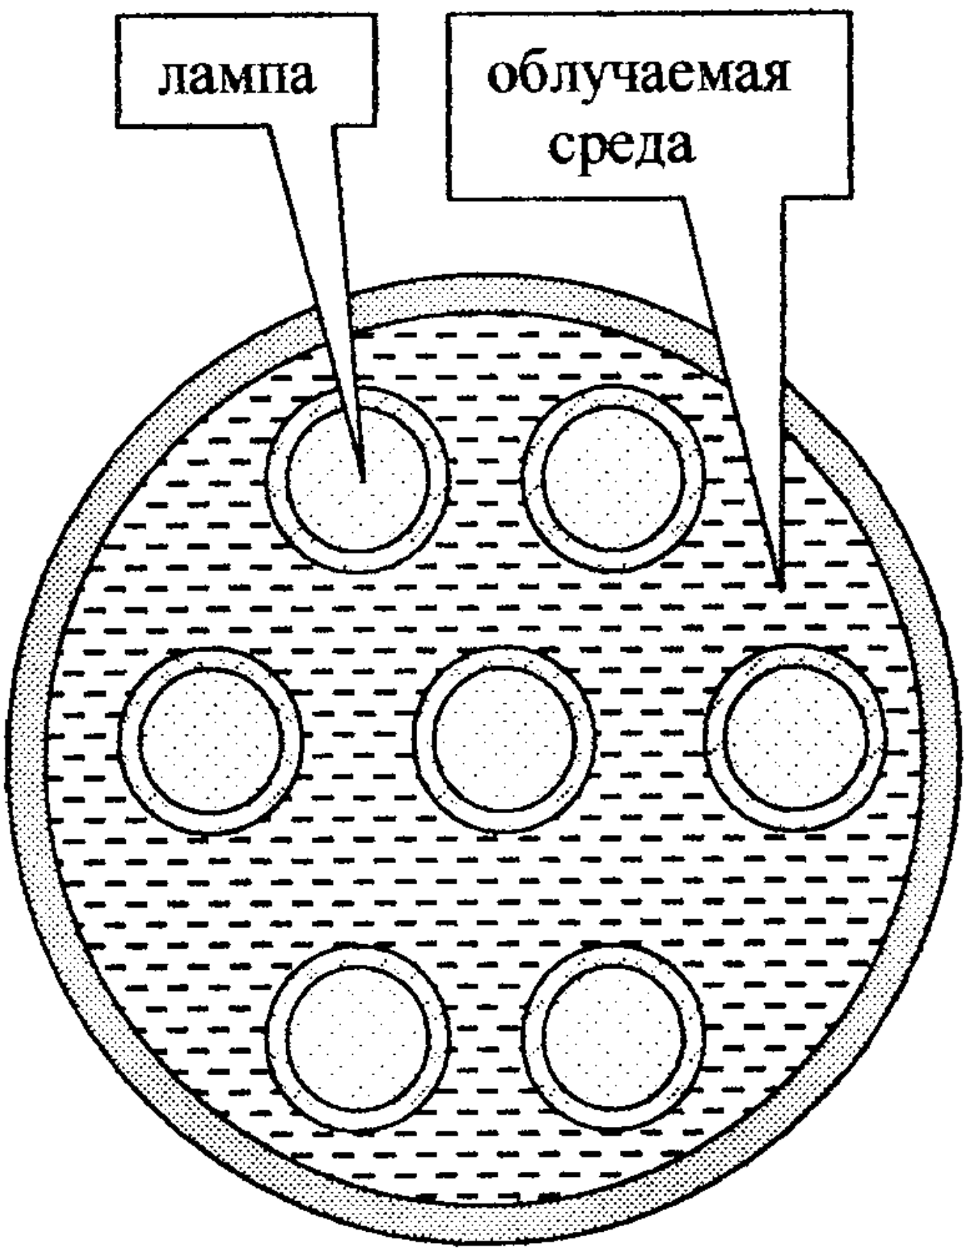
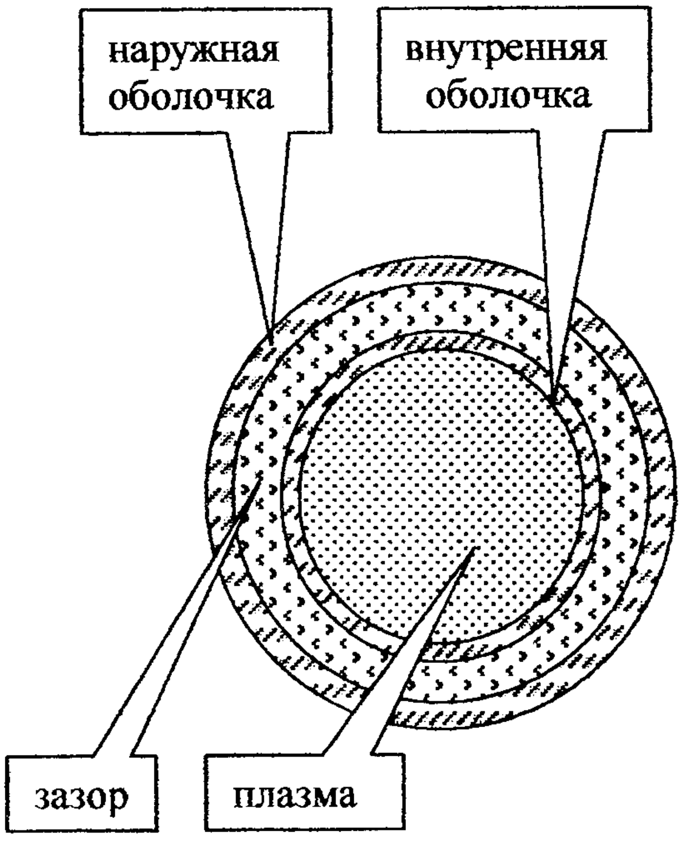
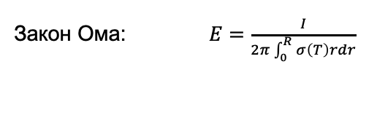
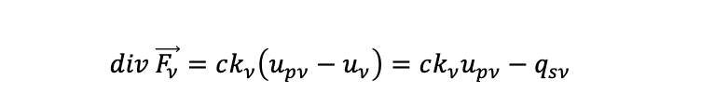
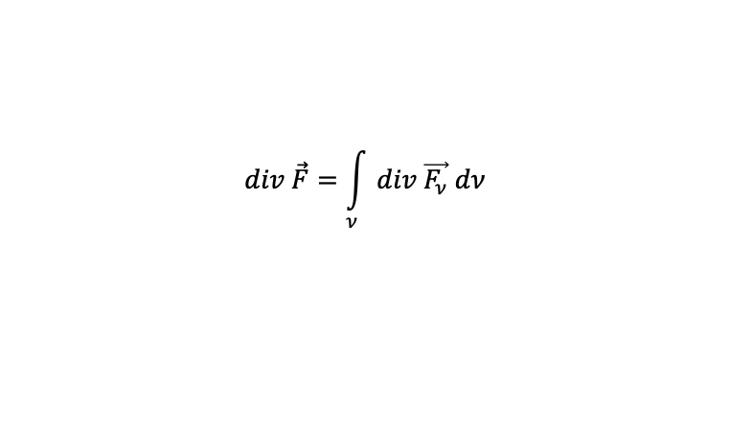
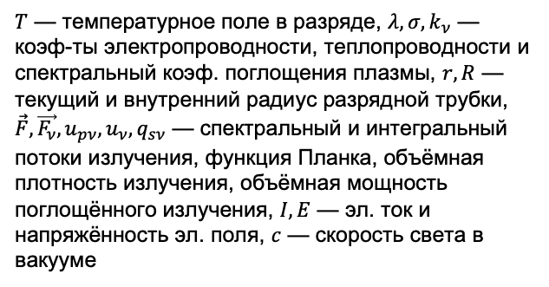
Объект исследования
Математические модели систем с разрядными источниками мощного селективного излучения и реализующие эти модели программно-алгоритмические средства
Осветительная техника
Приборы квантовой электроники (лазеры)
Фотохимические и фотобиологические реакторы
Плазмотроны
Установка объёмного фотохимического действия
Лампа с системой излучающих оболочек
Уравнение энергии: $\frac{1}{r}\frac{d}{dr}\left(rλ\left(T\right)\frac{dT}{dr}\right)+σ\left(T\right)E^{2}−div \vec{F}=0$ (2.1)
$T$ — температурное поле в разряде, $λ, σ, k_{ν}$ — коэф-ты электропроводности, теплопроводности и спектральный коэф. поглощения плазмы, $r, R$ — текущий и внутренний радиус разрядной трубки, $\vec{F}, \vec{F_{ν}}, u_{pν},u_{ν},q_{sν}$ — спектральный и интегральный потоки излучения, функция Планка, объёмная плотность излучения, объёмная мощность поглощённого излучения, $I, E$ — эл. ток и напряжённость эл. поля, $c$ — скорость света в вакууме
$$div \vec{F}=\int_{ν}{div \vec{F_{ν}} dν}$$
Мат. модель переноса излучения:
$$div \vec{F_{ν}}=ck_{ν}\left(u_{pν}−u_{ν}\right)=ck_{ν}u_{pν}−q_{sν}$$
(2.2)
Закон Ома: $E=\frac{I}{2π\int_{0}^{R}{σ\left(T\right)rdr}}$
(2.3)
Notes:
В настоящей работе речь идет о системах, назначением и основой функционирования которых является интенсивное радиационное воздействие на материалы, среды и процессы.
Речь идёт о системах накачки лазеров, различного типа облучательных установках, технологических процессах, базирующихся на фотохимическом и фотобиологическом действиях света, светотехнических устройствах самого широкого назначения и т. д.
При построении ко мплексных моделей систем большое внимание уделяется решению задачи переноса излучения в системе и нахождению распределения этой мощности по всем элементам

Slide 3
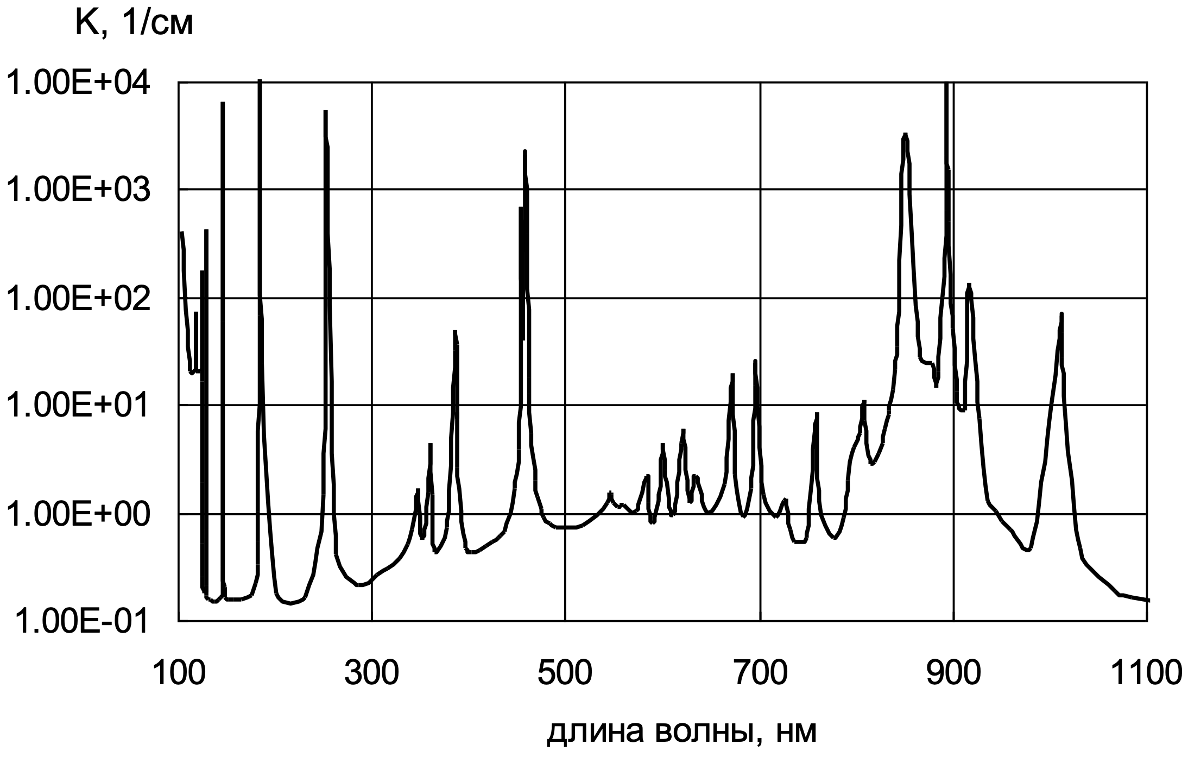
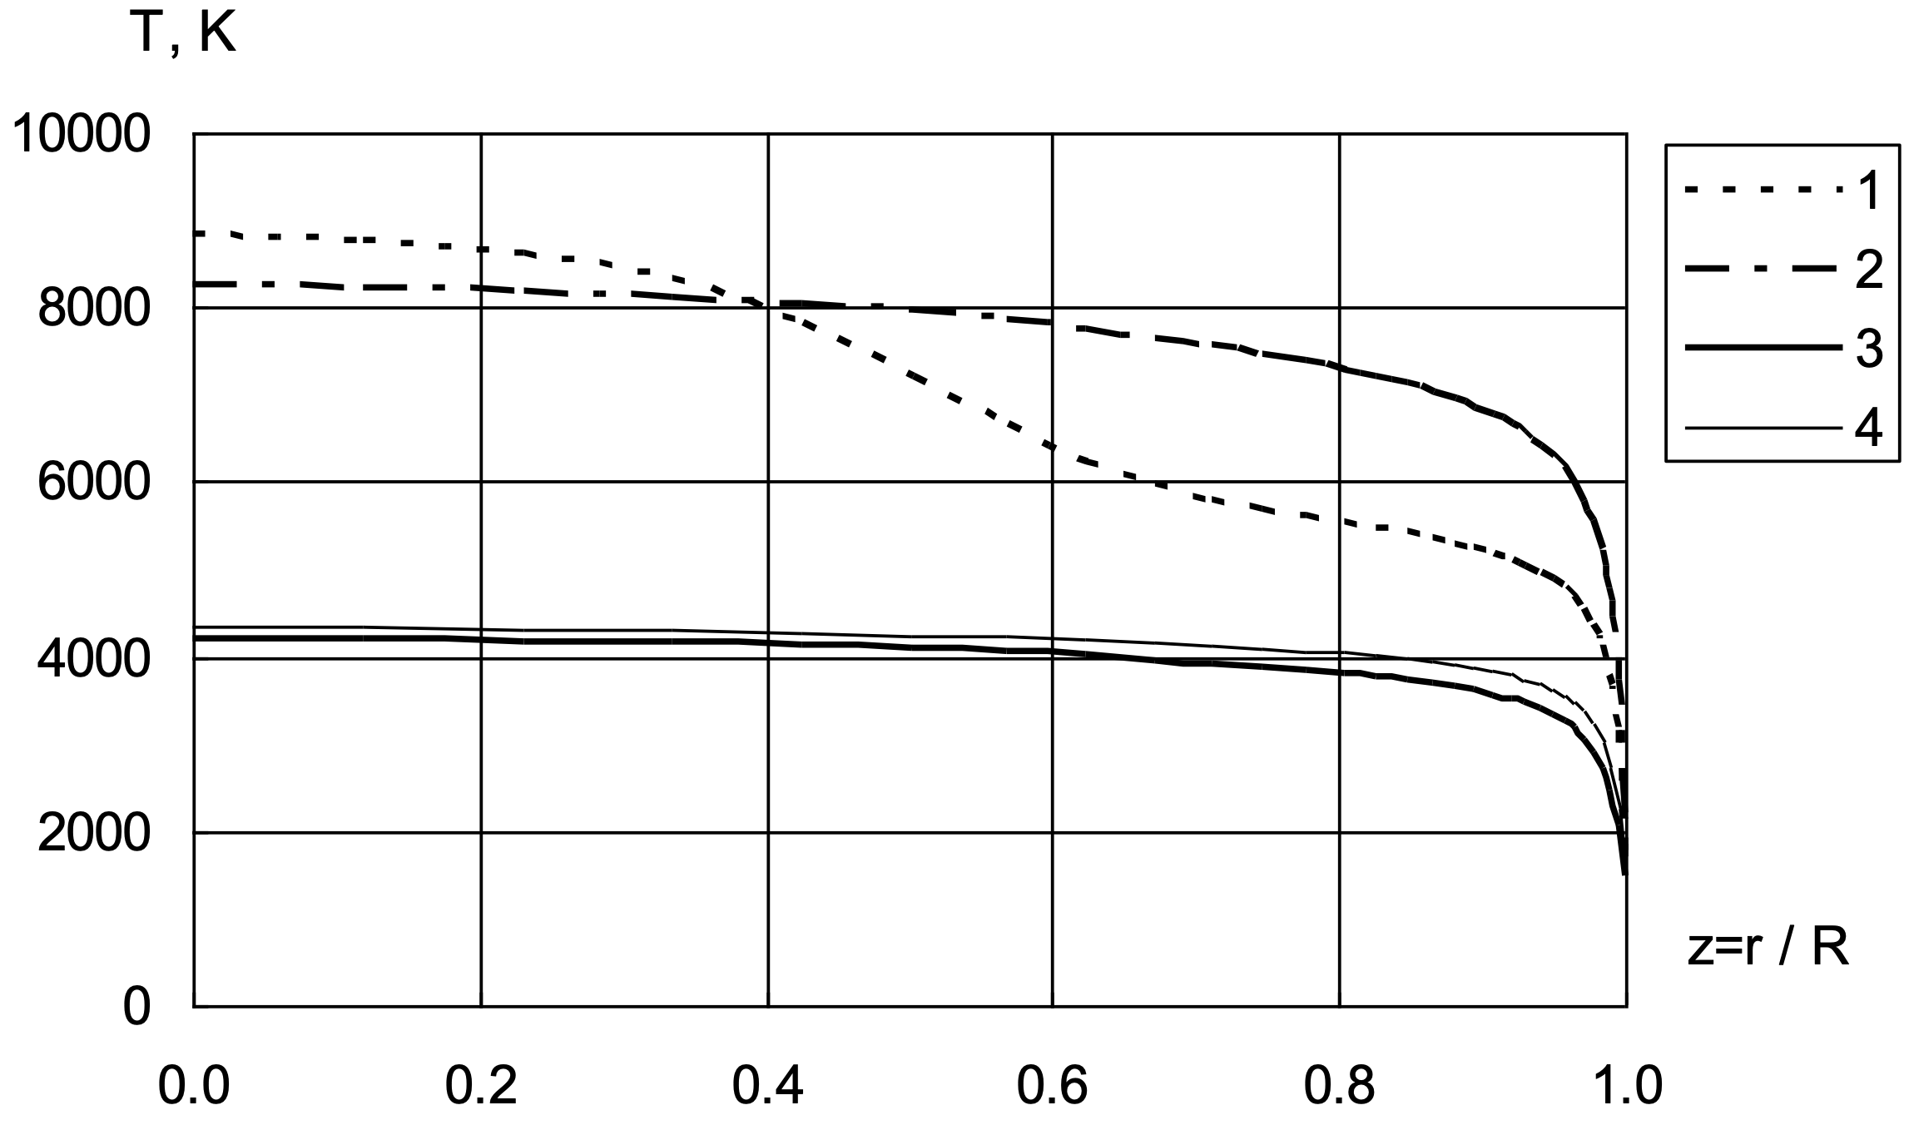
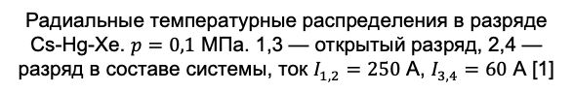
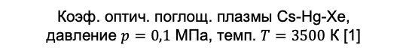
Актуальность
В ведущих научных организациях нашей страны и за рубежом («Ливерморская национальная лаборатория им. Э. Лоуренса» и др.) разработаны и успешно эксплуатируются пакеты программ, позволяющие получать нужные характеристики обсуждаемых систем, в которых в основном применяется модель изотермической однородной среды
Проблематика повышения эффективности излучения широкополосных источников света в узких интервалах спектра за счёт нанесения на оболочку интерференционных покрытий остро ставит вопрос о более детальном моделировании процессов излучения и прохождения квантов через плазменные слои, имеющие сильно неоднородные по пространству разряда температурные поля и оптические характеристики
Современное состояние вычислительной техники позволяет построить более реалистичные методы распространения селективного излучения
В условиях санкционного давления соответствующие ПМО недоступны
Коэф. оптич. поглощ. плазмы Cs-Hg-Xe,
давление $p=0,1$ МПа, темп. $T=3500$ К [1]
Радиальные температурные распределения в разряде Cs‑Hg‑Xe. $p=0,1$ МПа. 1,3 — открытый разряд, 2,4 — разряд в составе системы, ток $I_{1,2}=250$ А, $I_{3,4}=60$ А [1]
Notes:
Эффективным инструментом для разработки, исследования и оптимизация этих систем является моделирование
Существующие подходы в основном предполагают однородное распределение оптических характеристик всех участвующих в процессе сред ( и в активном теле, и в плазме ) В этом случае удается существенно сэкономить вычислительные ресурсы В то же время современное состояние вычислительной техники (учитывая параллельные вычисление и возросшую мощность) позволяет снять это ограничение и построить более реалистичные методы распространения селективного излучения в облучательных системах с произвольным распределением температуры и соответственно оптических характеристик Актуальность работы повышается также в связи с тем что в условиях санкицонного давления соответствующие ПМК недоступны

Slide 4
Цель и задачи
Цель — создание дискретно-лучевого метода и программно-алгоритмического комплекса с параллельной архитектурой для моделирования распространения радиации сложного дискретно-непрерывного состава в оптических системах с неоднородными поглощающими и излучающими средами
Задачи:
Провести анализ существующих методов моделирования осветительных систем
Разработать дискретно-лучевой метод моделирования световых полей в неоднородных средах на основе параллельных вычислений
Программно реализовать разработанный метод
Провести исследования метода и модели, численные эксперименты в предметной области
Notes:
Итак, целью выпускной квалификационной работы является создание дискретно-лучевого метода и про граммно-алгоритмического комплекса с параллельной архитектурой для моделирования распространения радиации сложного дискретно-непрерывного состава в оптических системах с неоднородными поглощающими и излучающими средами.
Для достижения цели необходимо решить ряд представленных задач

Slide 5
Методы моделирования осветительных систем
Критерий \ Метод | Зональный | Обобщённых угловых коэффициентов | Дискретных ординат | Диффузно-лучевой | Метод настоящей работы
Учёт излучения плазмы источника из объёма | Нет | Нет | Да | Да | Да
Учёт неоднородного распределения параметров плазмы по объёму | Нет | Нет | Нет | Да | Да
Нахождение распределения поглощённой мощности по объёму плазмы | Нет | Нет | Нет | Нет | Да
Использование параллельных алгоритмов | Да | Да | Да | Нет | Да
Возможность применения метода для построения замкнутых систем моделирования | Нет | Нет | Да | Да | Да
Универсальность подходов для расчёта систем с плазмой произвольной оптической плотности | Нет | Нет | Нет | Да | Да
Отсутствие вероятностного розыгрыша лучей | Да | Да | Да | Нет | Да
Доступность ПМО и ЭВМ | Нет | Нет | Нет | Да | Да
Notes:
Из существующих методов моделирования осветительных систем можно выделить
Ввиду наличия фундаментальных недостатков существующих методов по приведённым критериям имеется необходимость…

Slide 6
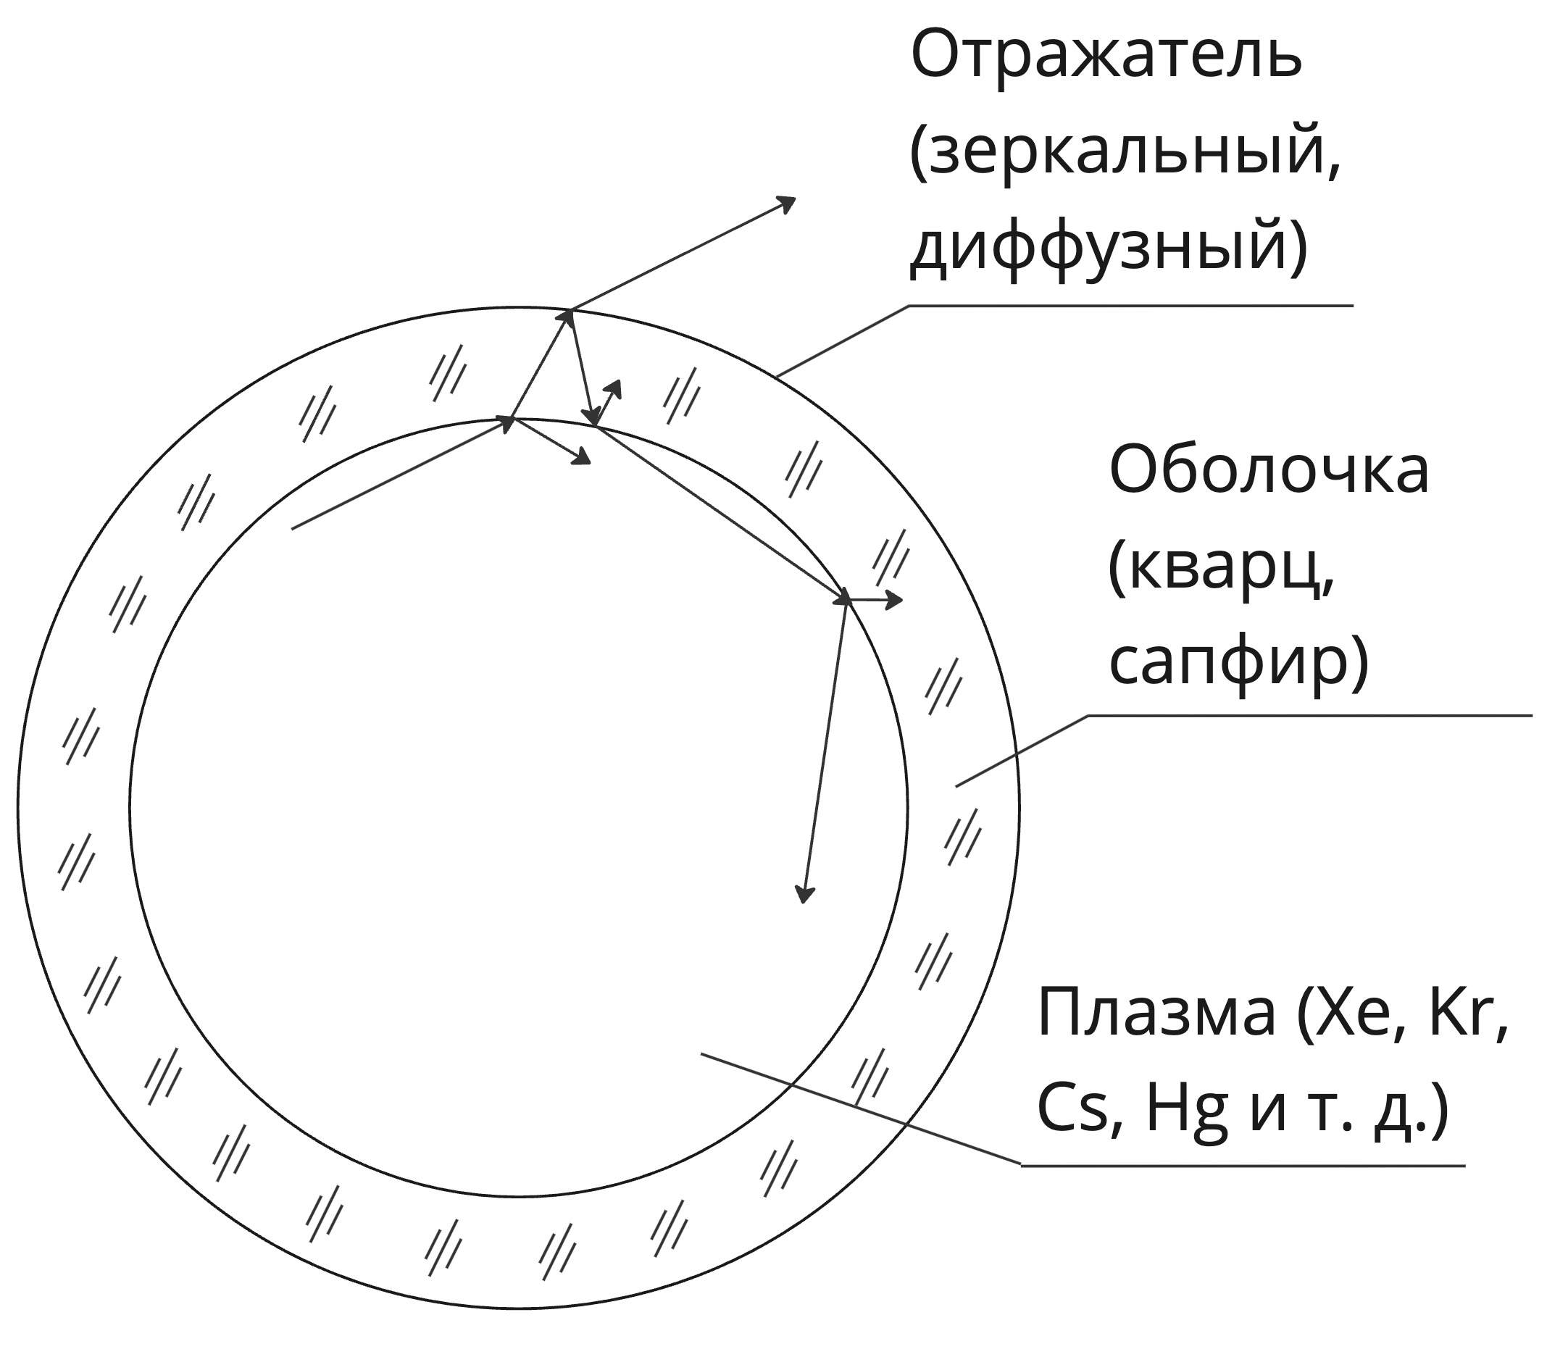
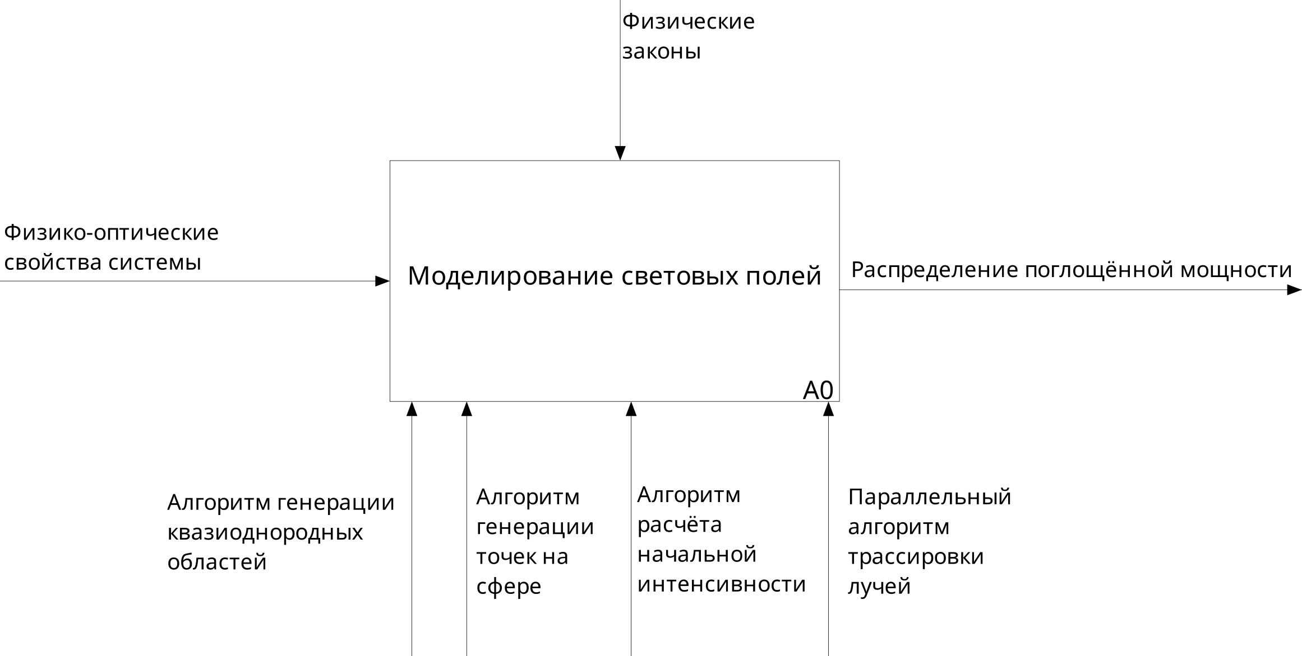
Постановка задачи и ограничения
Схема распространения излучения
Ограничения:
Формы поверхностей — бесконечно протяжённые цилиндрические симметрии
Излучающие объекты – цилиндры
Компактные габариты системы, в которых можно не учитывать запаздывания процессов из-за конечной скорости распространения света
Notes:
… в разработке метода моделирования светового излучения в неоднодородных системах с указанными ограничениями На вход методу поступает описание системы (какие объекты (в частности наличие отражателей), из каких материалов, с какими физико-оптическими свойствами, такими как распределение температуры, коэффициента поглощения в среде, показателя преломления среды и др) На выходе — распределение удельной и объёмной поглощенной мощности излучения

Slide 7
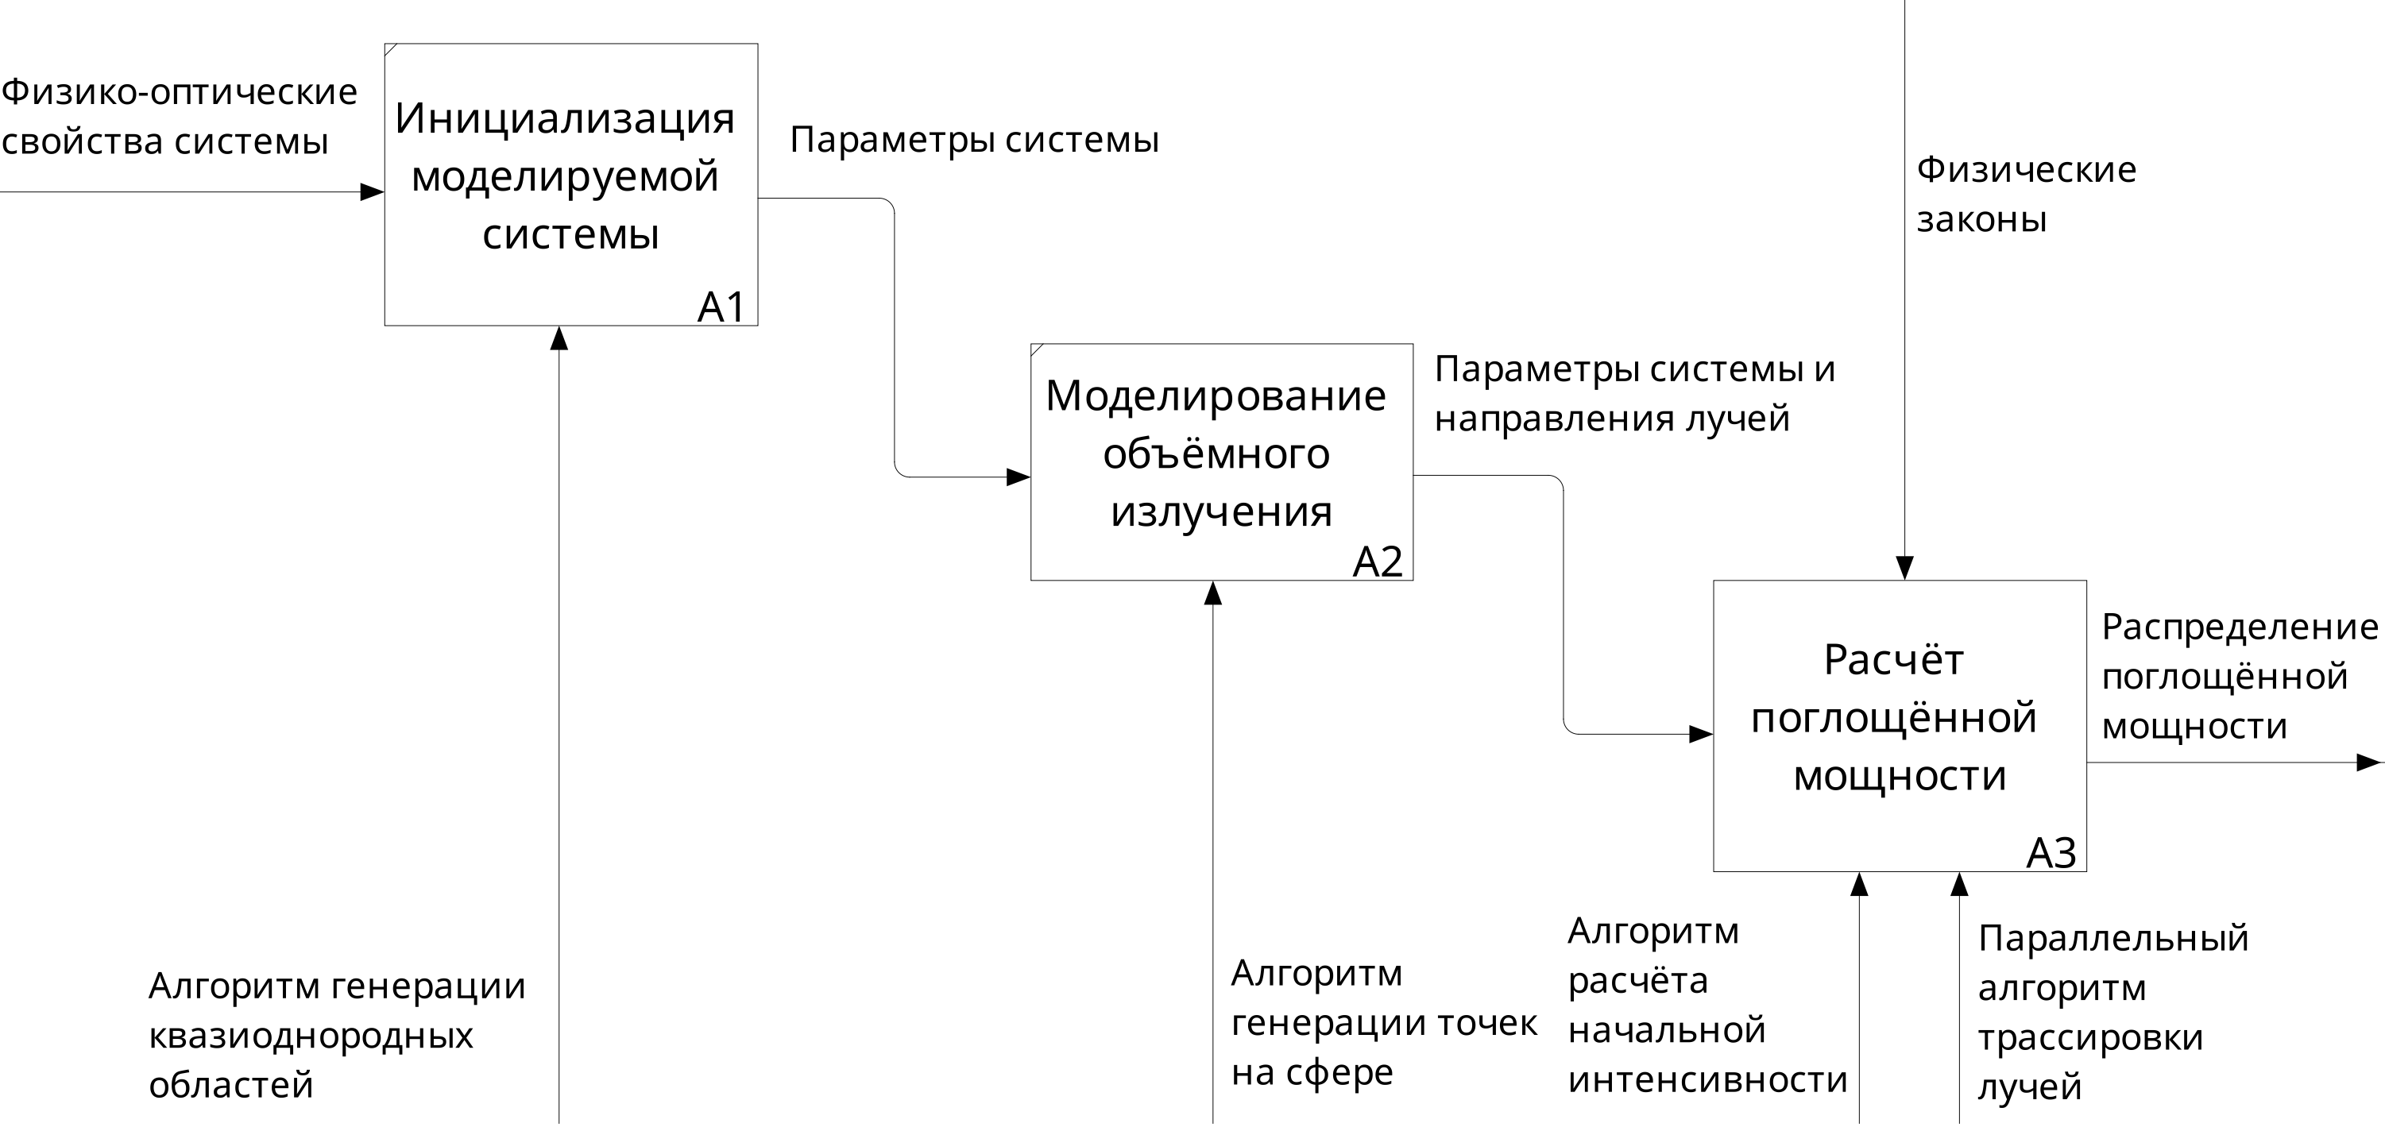
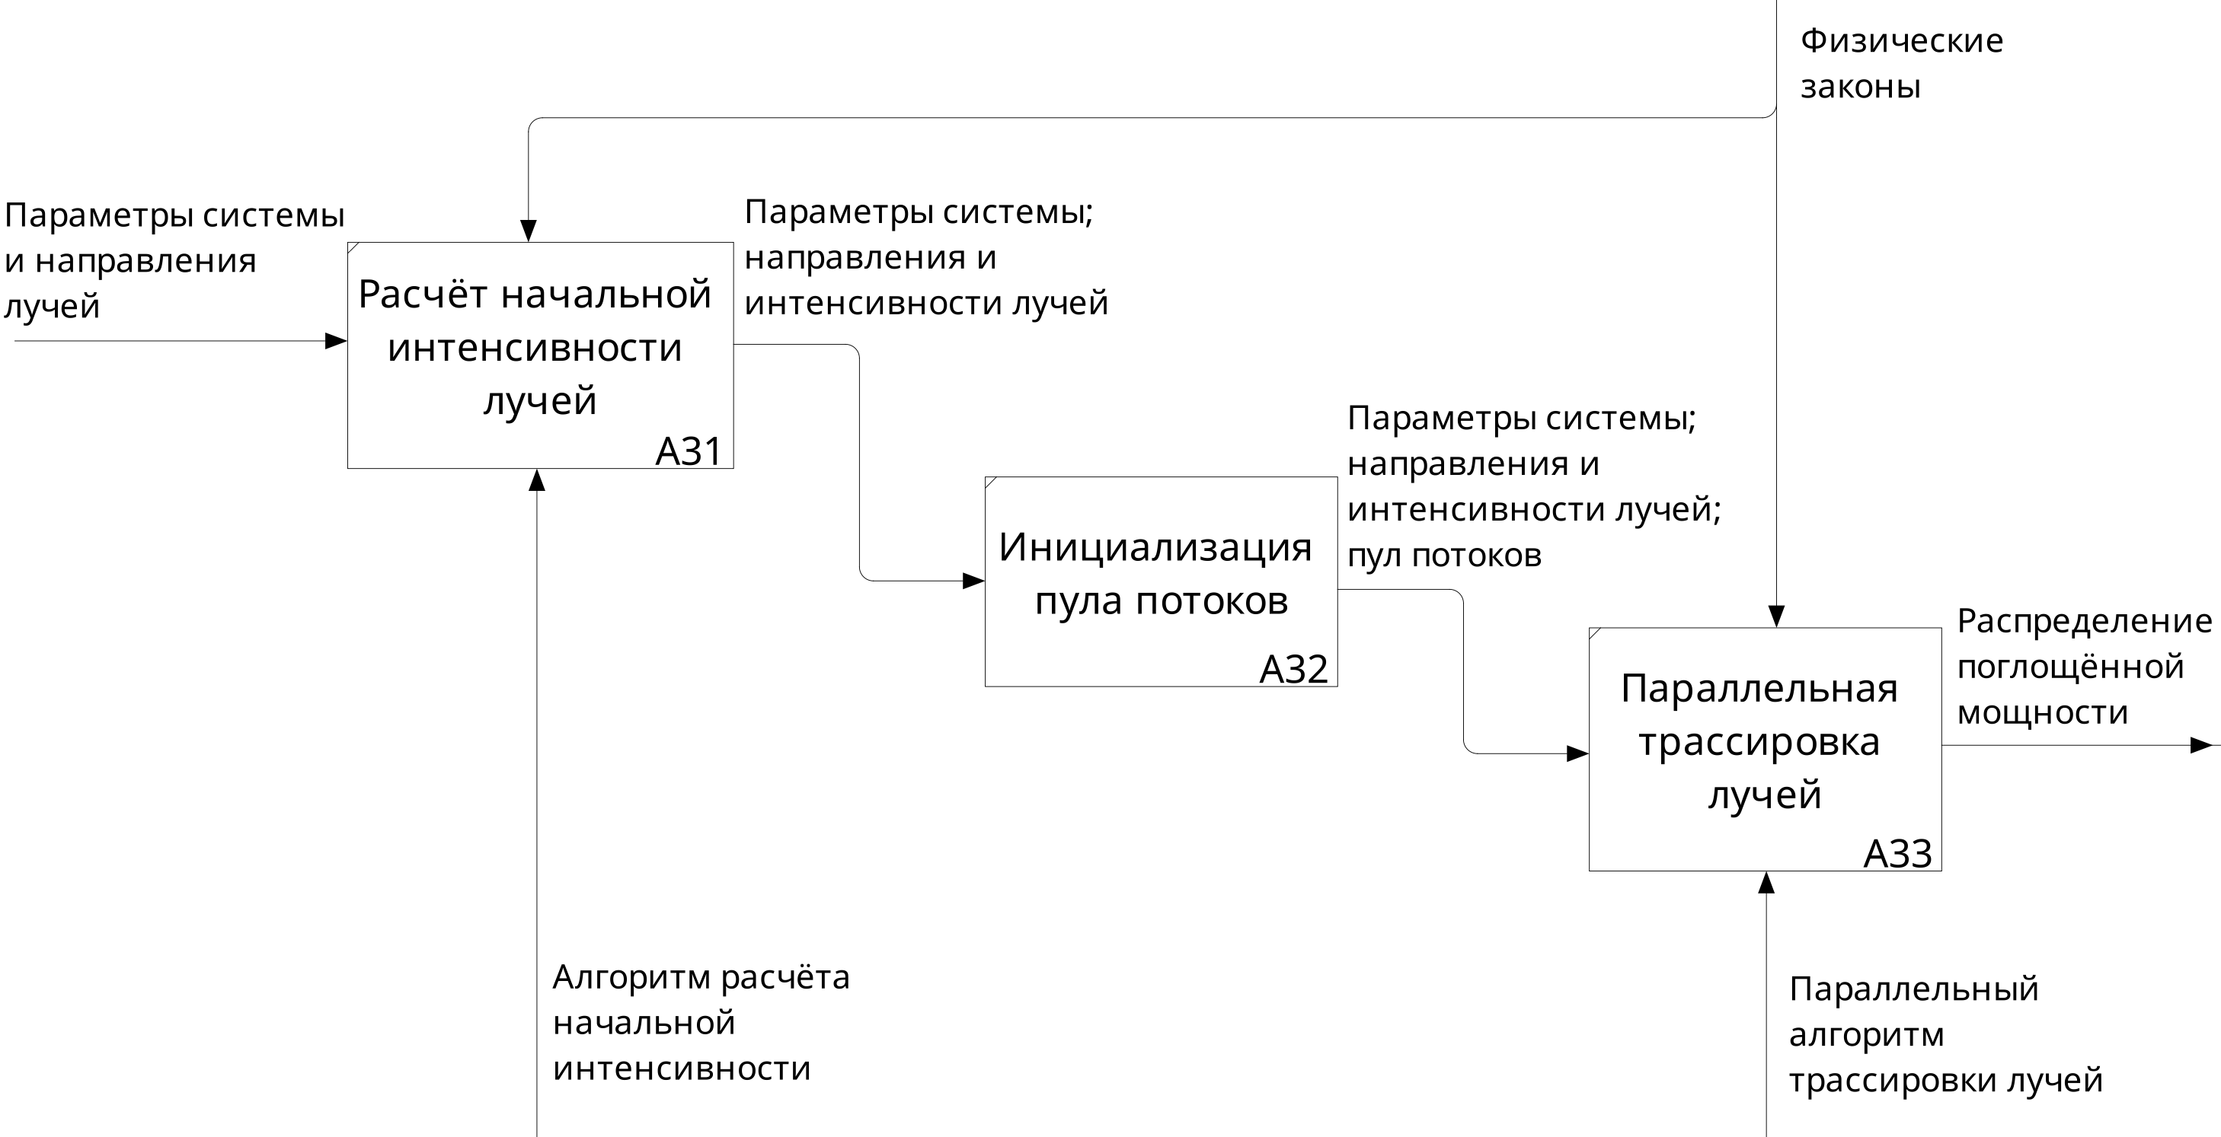
Метод моделирования светового излучения
Notes:
Метод моделирования светового излучения можно разделить на несколько этапов:

Slide 8
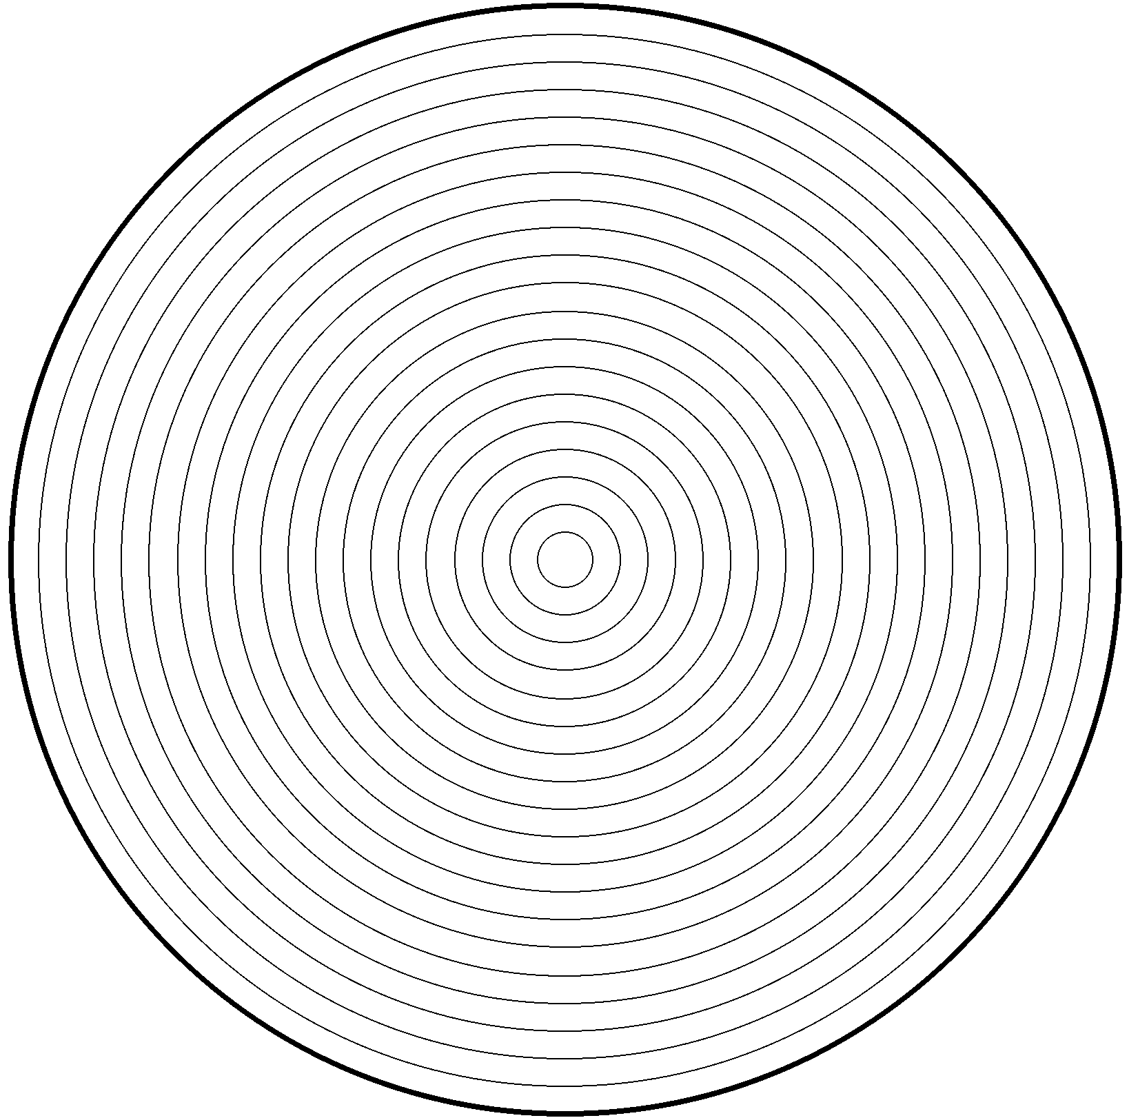
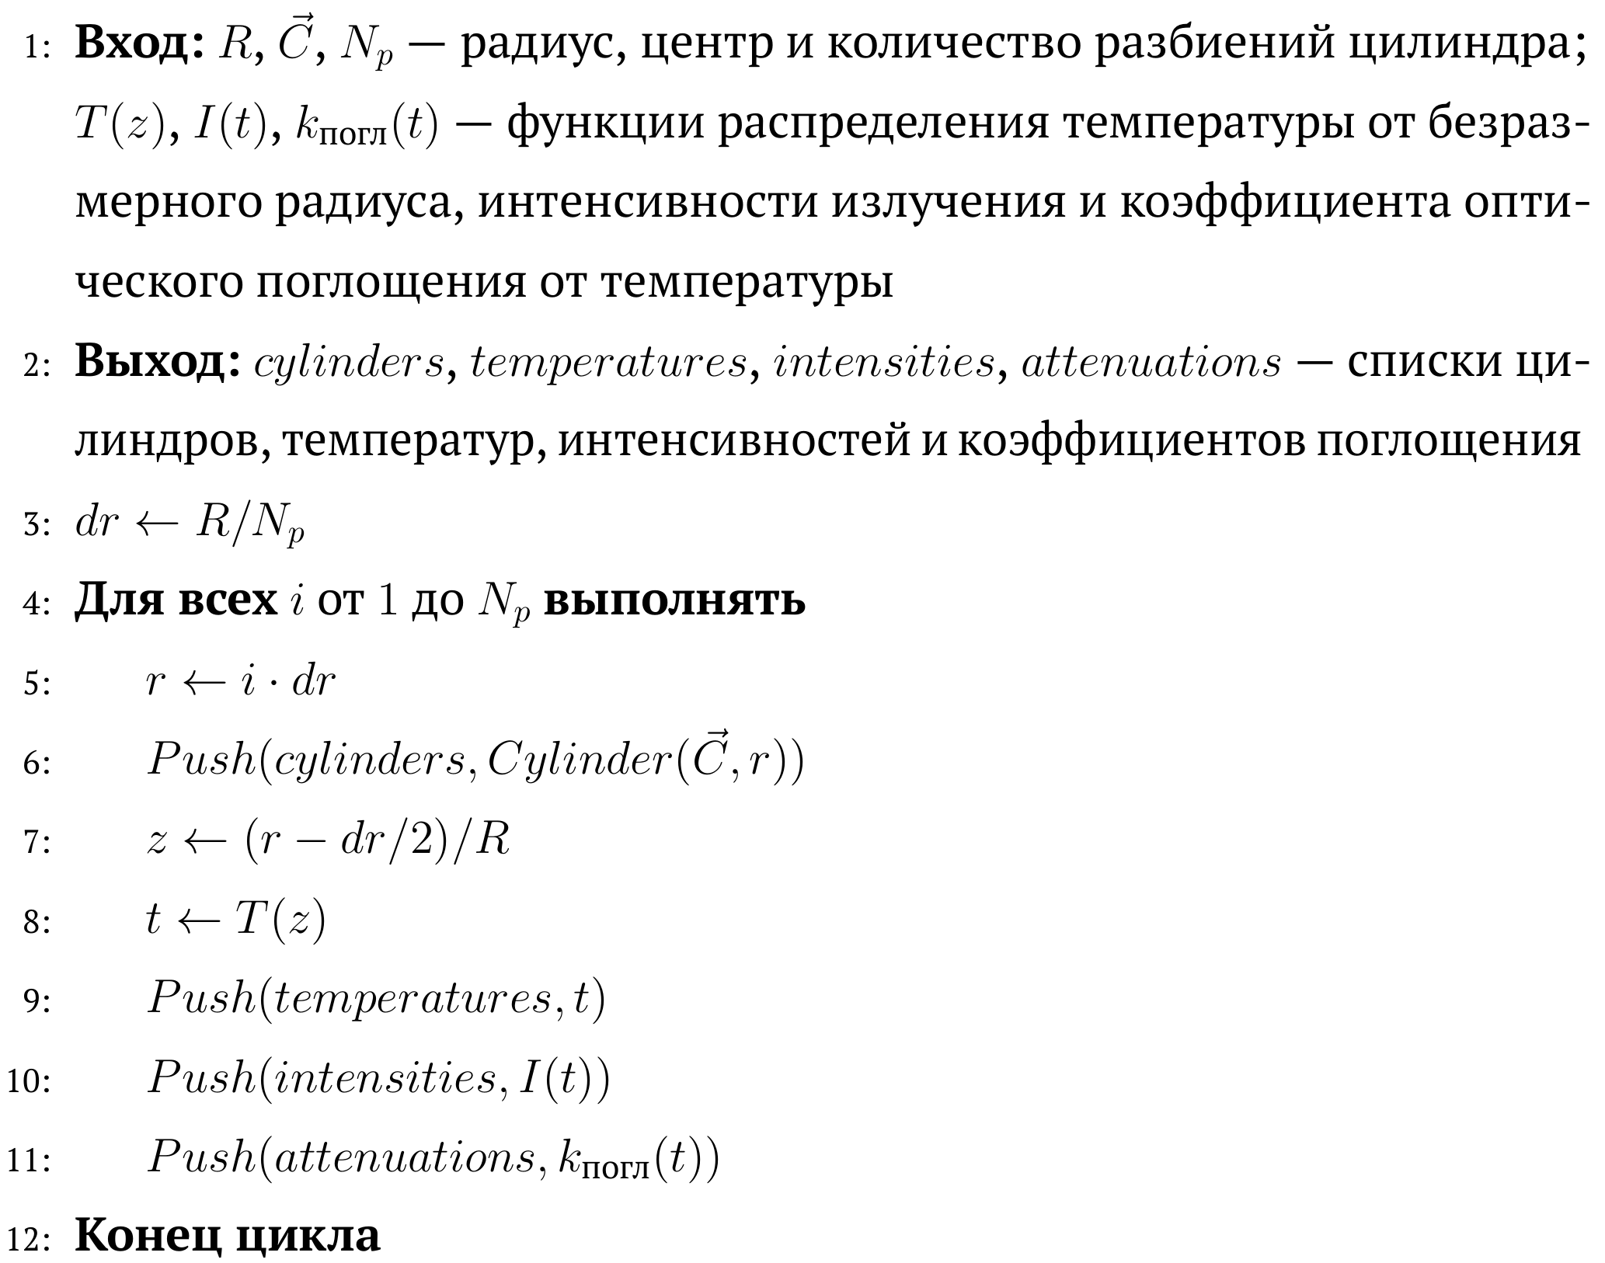
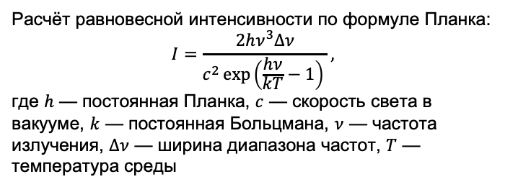
Инициализация системы
Алгоритм генерации квазиоднородных областей в цилиндре:
Расчёт равновесной интенсивности по формуле Планка:
$$I=\frac{2hν^{3}Δν}{c^{2}\exp\left(\frac{hν}{kT}−1\right) },$$
где $h$ — постоянная Планка, $c$ — скорость света в вакууме, $k$ — постоянная Больцмана, $ν$ — частота излучения, $Δν$ — ширина диапазона частот, $T$ — температура среды
(8.1)
Notes:
На первом этапе происходит инициализация системы: подготовка необходимых структур данных, разбиение цилиндрических сред на малые участки, в которых физико-оптические свойства считаются однородными, и непосредственный расчёт этих характеристик

Slide 9
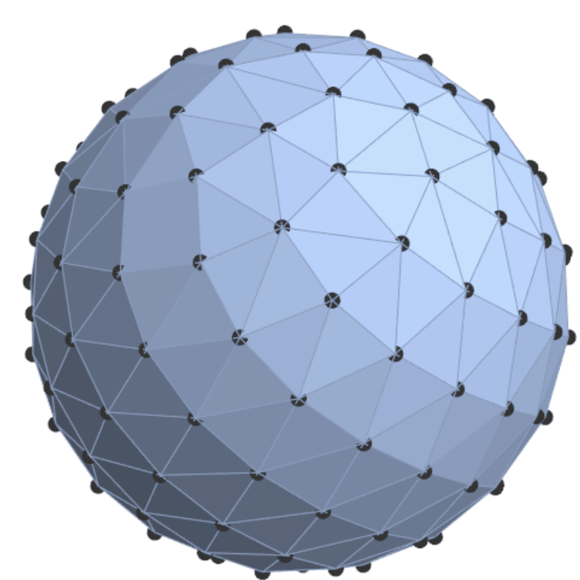
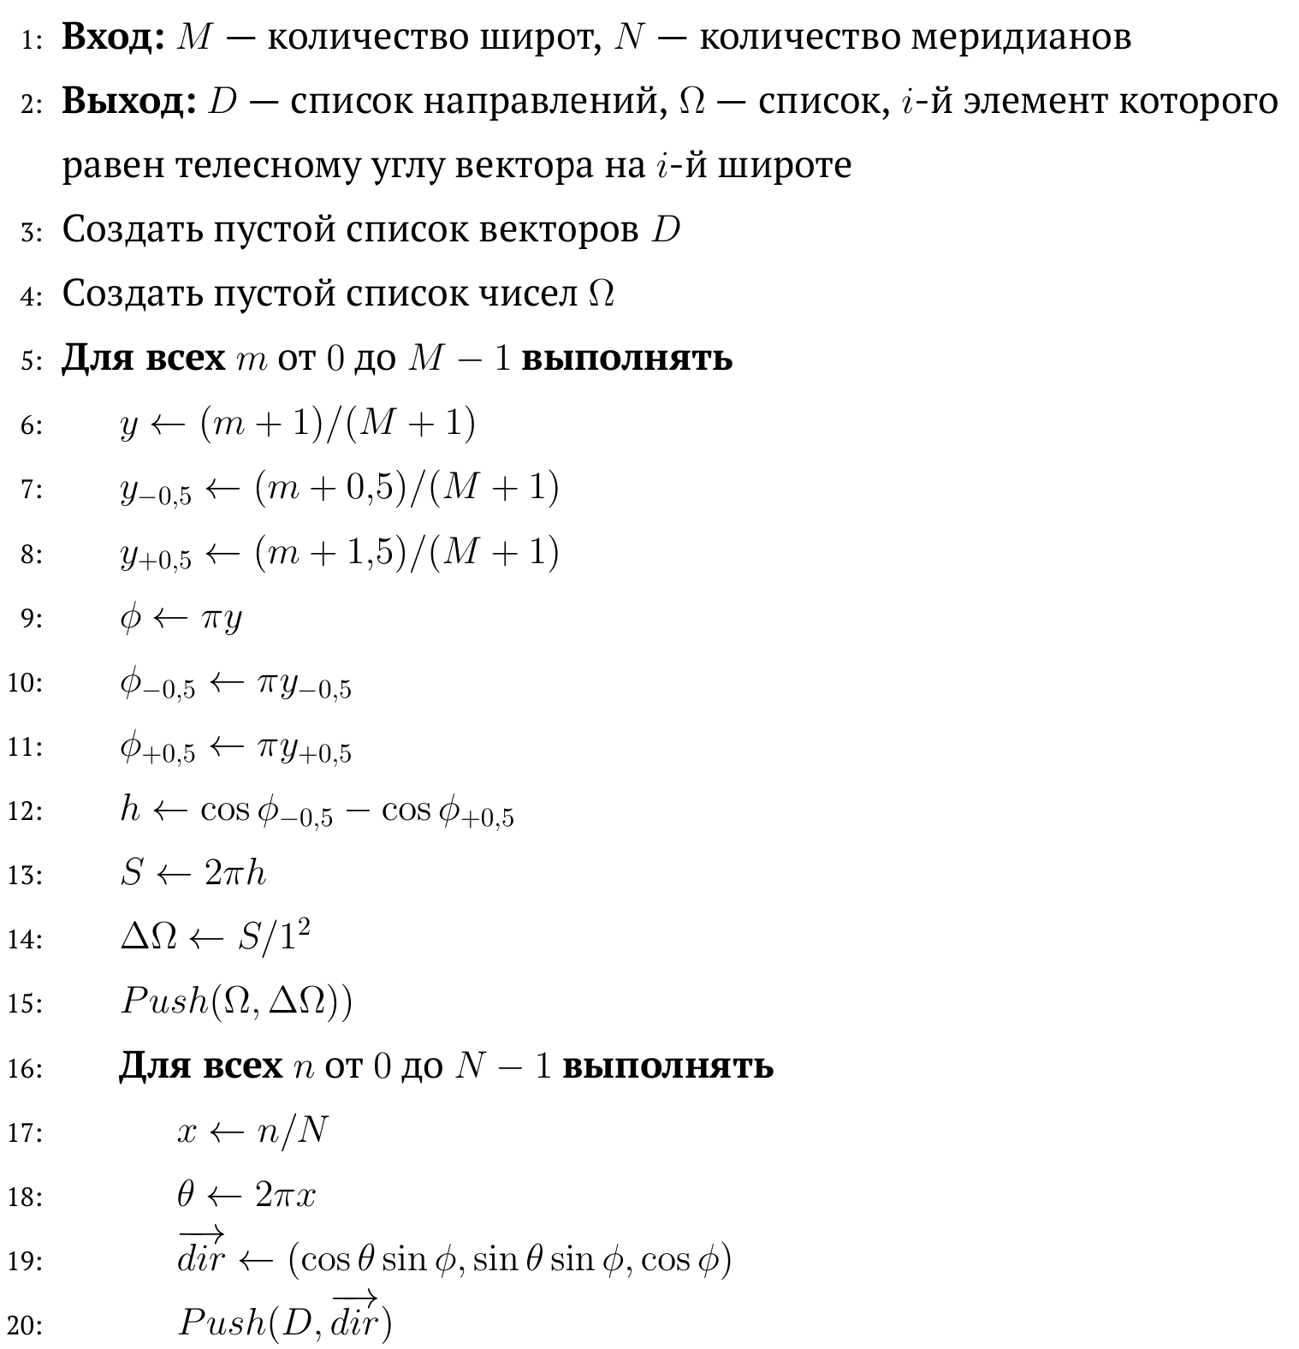
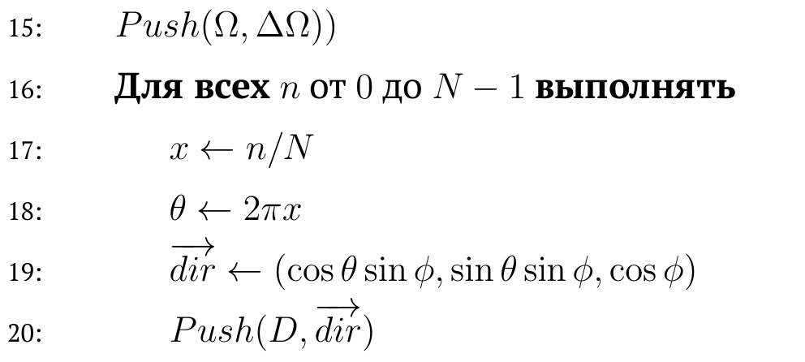
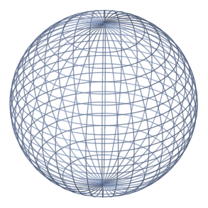
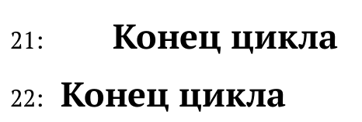
Формирование объёмного излучения
Алгоритм генерации объёмного излучения:
Сетка Фибоначчи
Каркасная сетка
Notes:
На следующем этапе формируется объёмное излучение, генерируется пучок фотонов в сферическом направлении
Расчёт удельной интенсивности требует вычисления телесных углов, которые были бы равны в случае равномерного распределения точек по сфере
К сожалению, за исключением нескольких особых случаев (а именно платоновых тел) невозможно идеально ровно распределить точки на сфере, хотя есть множество алгоритмов генерации практически равномерных сеток, например, сетка Фибоначчи
Поэтому, в работе выбран более точный алгоритм генерации каркасной сетки по меридианам и широтам с вычислением телесных углов

Slide 10
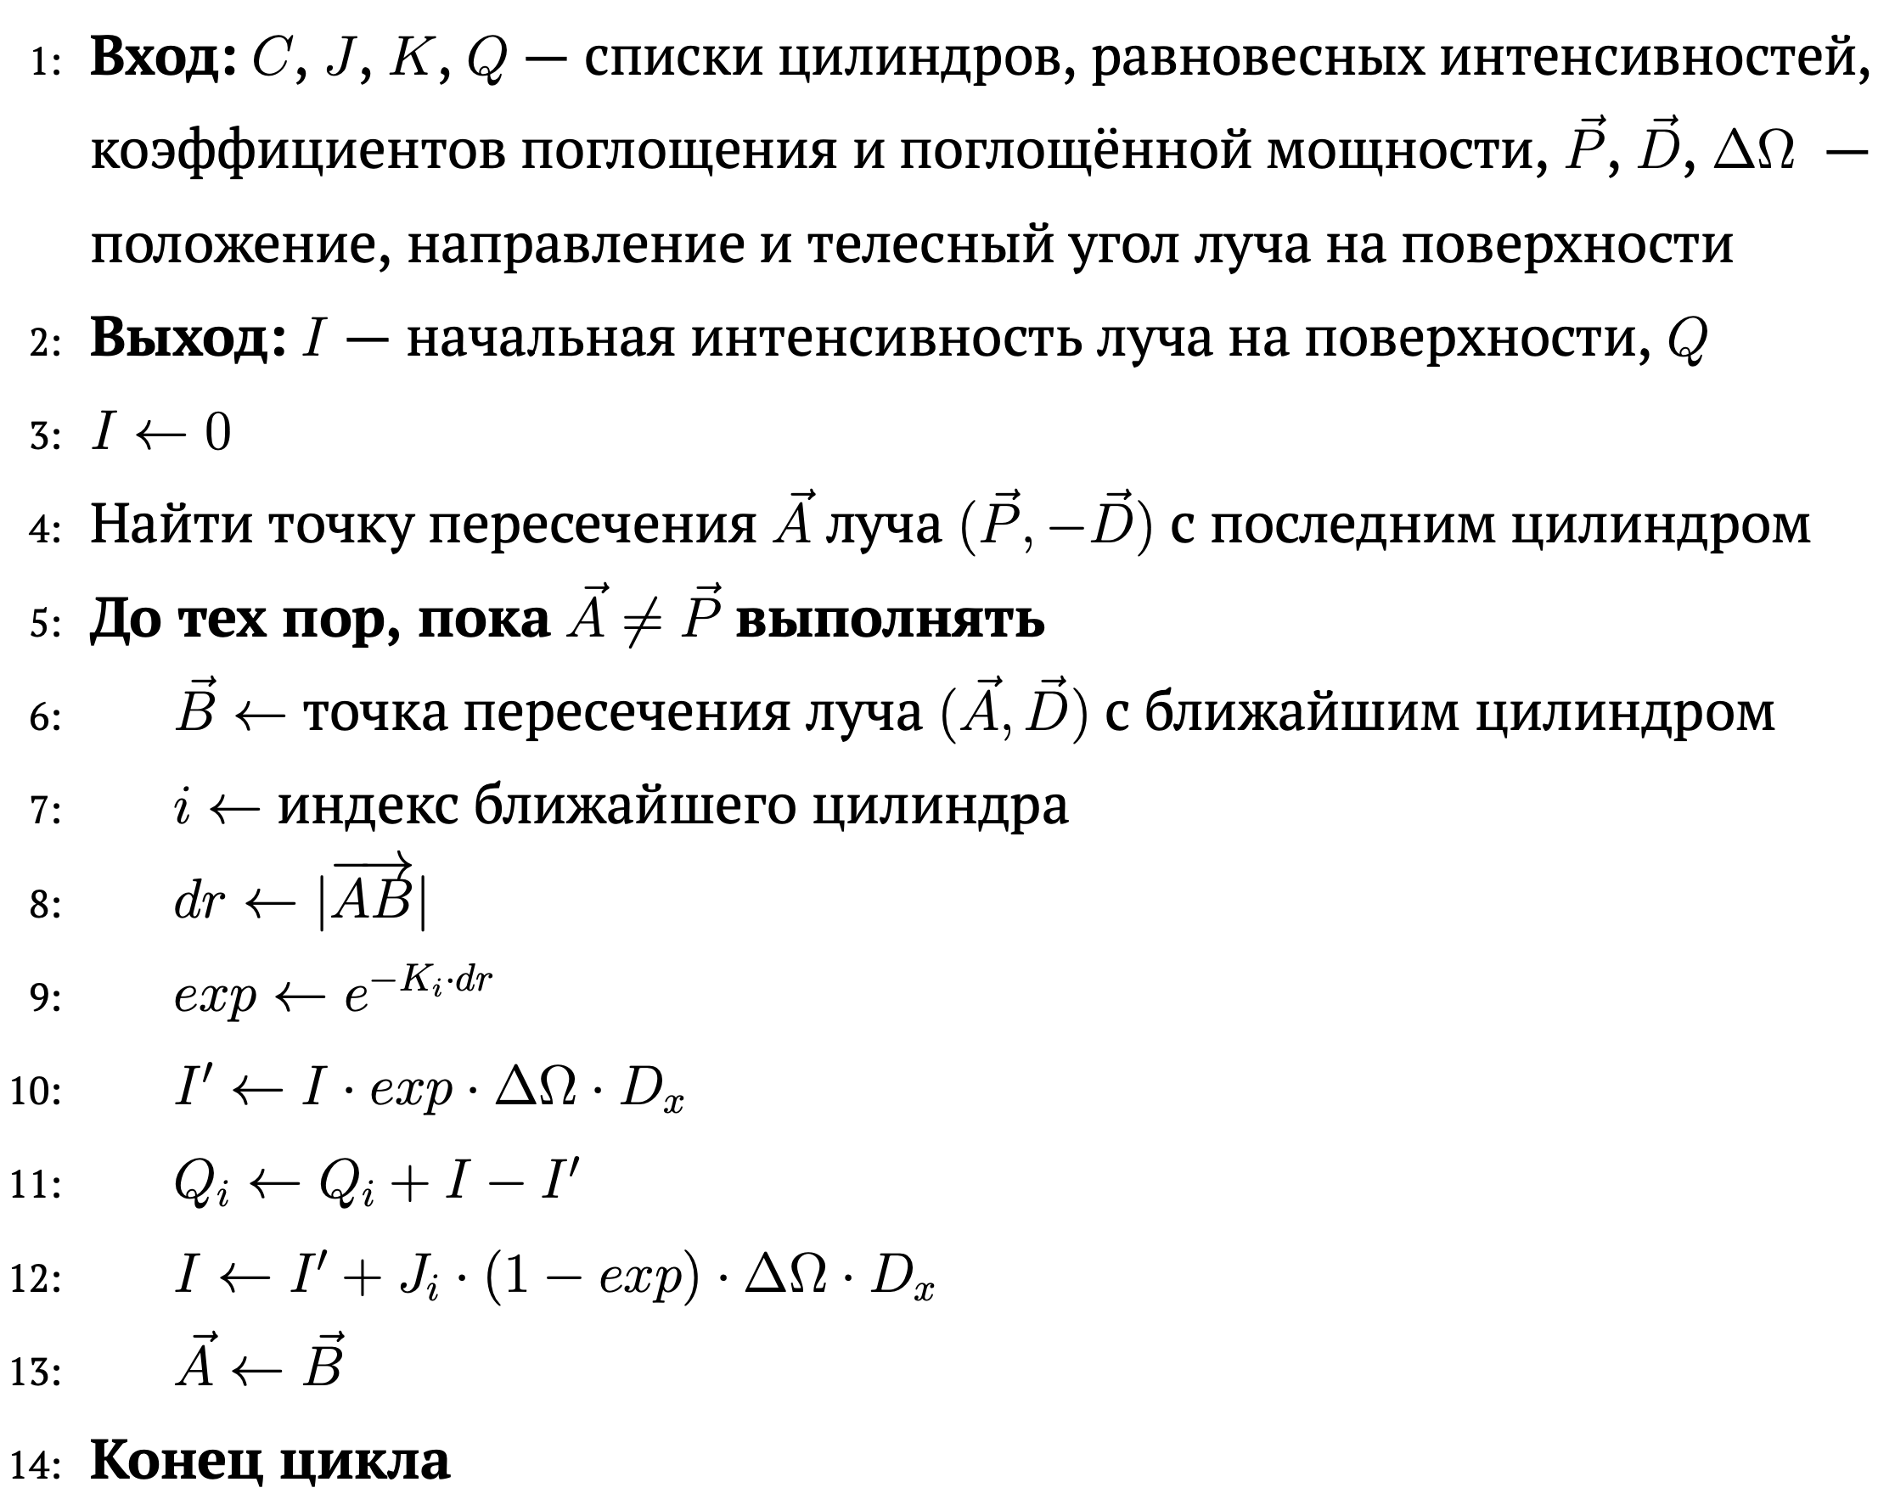
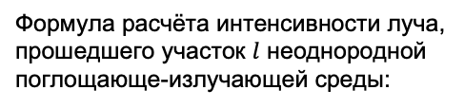
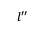
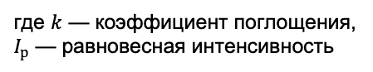
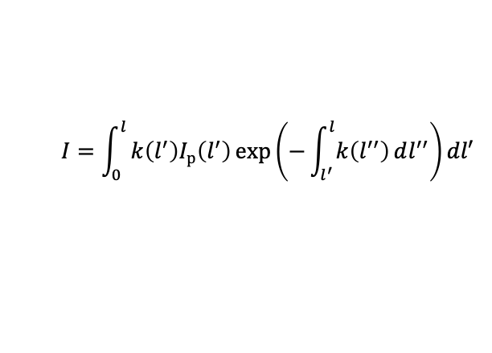
Расчёт начальной интенсивности излучения
Алгоритм расчёта начальной интенсивности в цилиндре:
Формула расчёта интенсивности луча, прошедшего участок $l$ неоднородной поглощающе-излучающей среды:
$$I=\int_{0}^{l}{k\left(l^{′}\right)I_{р}\left(l^{′}\right)\exp\left(−\int_{l^{′}}^{l}{k\left(l^{′′}\right)}dl^{′′}\right)dl′}$$
(10.1)
где $k$ — коэффициент поглощения,
$I_{р}$ — равновесная интенсивность
$$l$$
$$l′′$$
$$l′$$
0
Notes:
Следующим этапом идет расчёт начальной интенсивности лучей В системах с радиальной симметрией, которые рассматриваются в работе, вместо запуска пучка фотонов из каждой точки внутри излучателя можно воспользоваться аналогом, выбрать единственную точку на поверхности предварительно рассчитав интенсивности лучей, прошедшие поглощающе-излучающие слои среды.

Slide 11
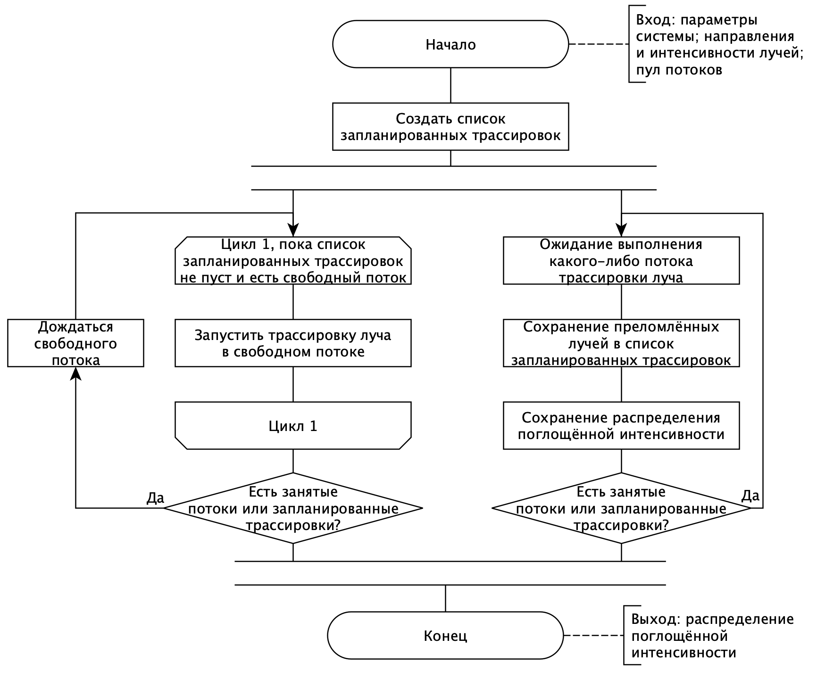
Параллельная трассировка лучей
Notes:
Далее, для каждого фотона в пучке параллельно запускается алгоритм трассировки

Slide 12
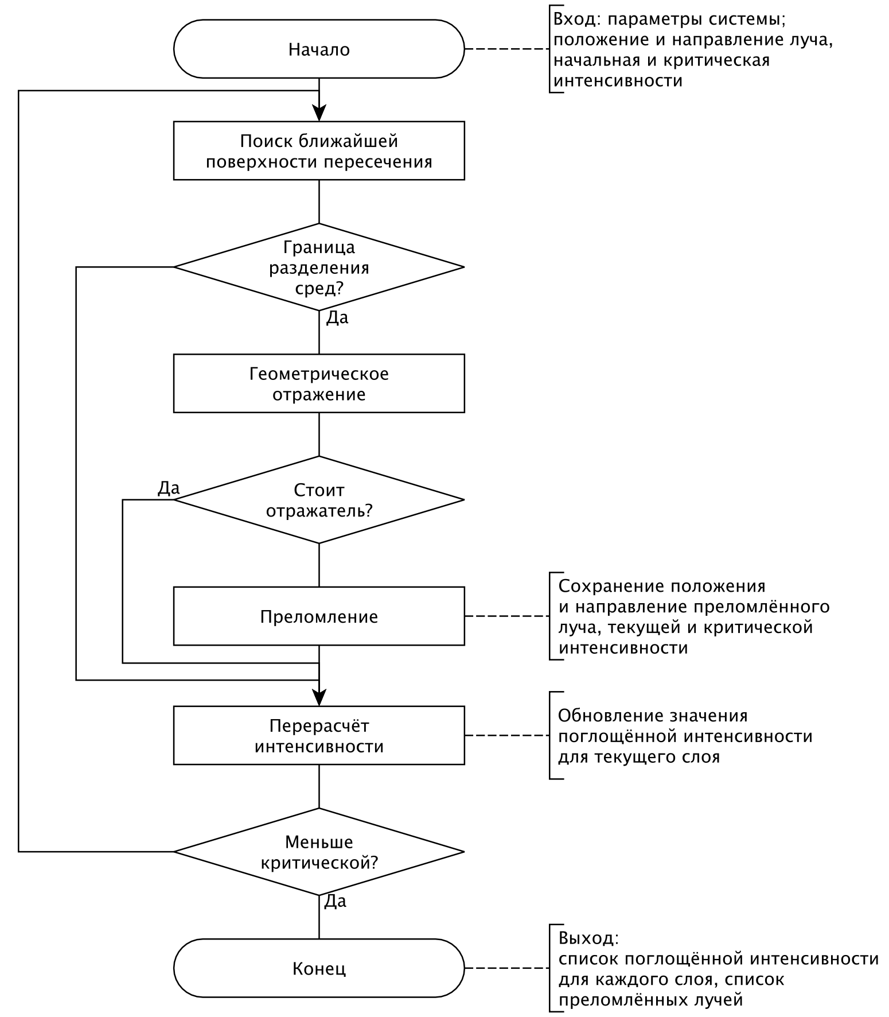
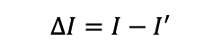
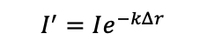
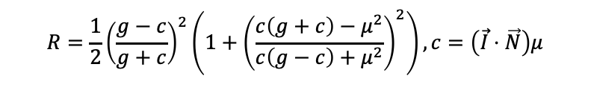
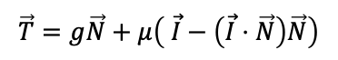
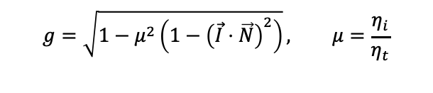
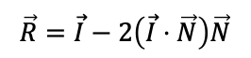
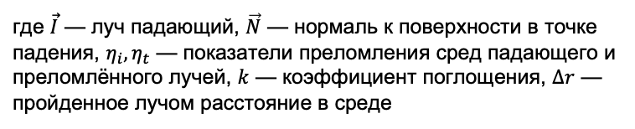
Трассировка луча
Отражённый луч:
$$\vec{R}=\vec{I}−2\left(\vec{I}⋅\vec{N}\right)\vec{N}$$
(12.1)
Преломлённый луч (закон Снеллиуса):
$$\vec{T}=g\vec{N}+μ\left( \vec{I}−\left(\vec{I}⋅\vec{N}\right)\vec{N}\right)$$
(12.2)
$$g=\sqrt{1−μ^{2}\left(1−{\left(\vec{I}⋅\vec{N}\right)}^{2}\right)}, μ=\frac{η_{i}}{η_{t}}$$
Отражённая доля энергии (формула Френеля):
$$R=\frac{1}{2}{\left(\frac{g−c}{g+c}\right)}^{2}\left(1+{\left(\frac{c\left(g+c\right)−μ^{2}}{c\left(g−c\right)+μ^{2}}\right)}^{2}\right), c=\left(\vec{I}⋅\vec{N}\right)μ$$
(12.3)
Перерасчёт интенсивности:
$$I^{′}=Ie^{−kΔr}$$
(12.4)
Поглощённая интенсивность:
$$ΔI=I−I^{′}$$
(12.5)
где $\vec{I}$ — луч падающий, $\vec{N}$ — нормаль к поверхности в точке падения, $η_{i}, η_{t}$ — показатели преломления сред падающего и преломлённого лучей, $k$ — коэффициент поглощения, $Δr$ — пройденное лучом расстояние в среде
Notes:
Для одного луча по всей траектории следования выполняется перерасчёт интенсивности с учетом поглощения, в участке среды запоминается поглощённая мощность
При достижении границы разделения сред выполняется преломление (по законам Снеллиуса и формулам Френеля) и отражение луча.

Slide 13
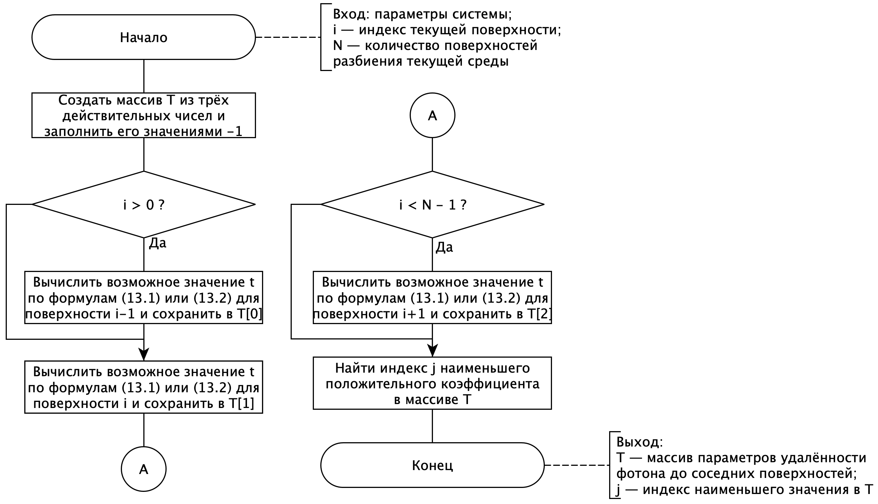
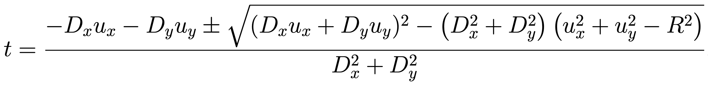
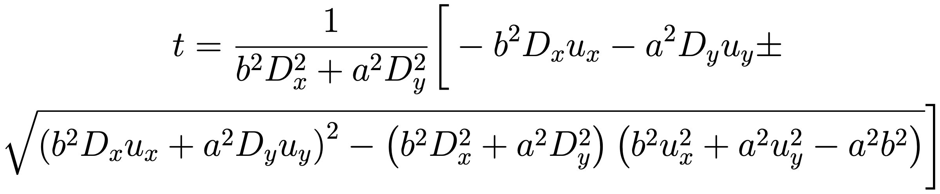
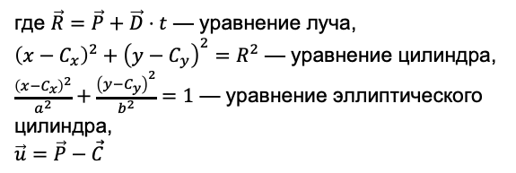
Поиск ближайшей поверхности пересечения
Формула пересечения луча с поверхностью цилиндра:
(13.1)
Формула пересечения луча с поверхностью эллиптического цилиндра:
(13.2)
где $\vec{R}=\vec{P}+\vec{D}⋅t$ — уравнение луча, ${\left(x−C_{x}\right)}^{2}+{\left(y−C_{y}\right)}^{2}=R^{2}$ — уравнение цилиндра, $\frac{{\left(x−C_{x}\right)}^{2}}{a^{2}}+\frac{{\left(y−C_{y}\right)}^{2}}{b^{2}}=1$ — уравнение эллиптического цилиндра, $\vec{u}=\vec{P}−\vec{C}$
Notes:
При поиске ближайших поверхностей пересечения в трассировке луча, Если луч находится в каком-то слое цилиндрической симметрии, то вместо просмотра всех поверхностей в системе достаточно рассмотреть всего три: предыдущий, текущий и следующий слои цилиндра
при наличии …

Slide 14
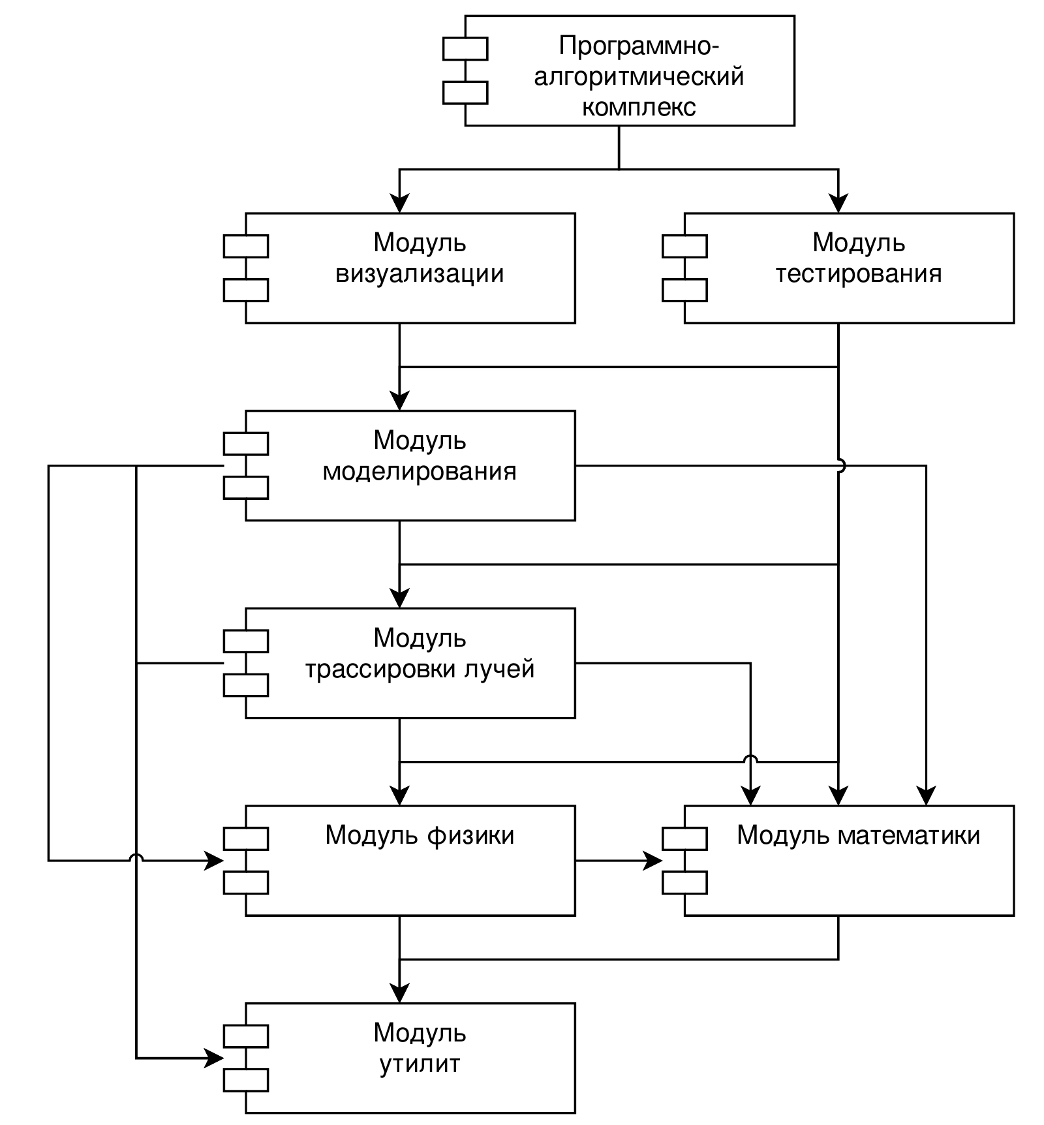







Структура ПМО и используемые технологии
IPO/LTO
Notes:
Дискретно-лучевой метод моделирования световых полей реализован на базе высокопроизводительного языка C++ с использованием современных технологий, обеспечивающих дополнительный уровень оптимизации и безопасности. Также был разработан графический интерфейс для просмотра результатов работы метода.

Slide 15
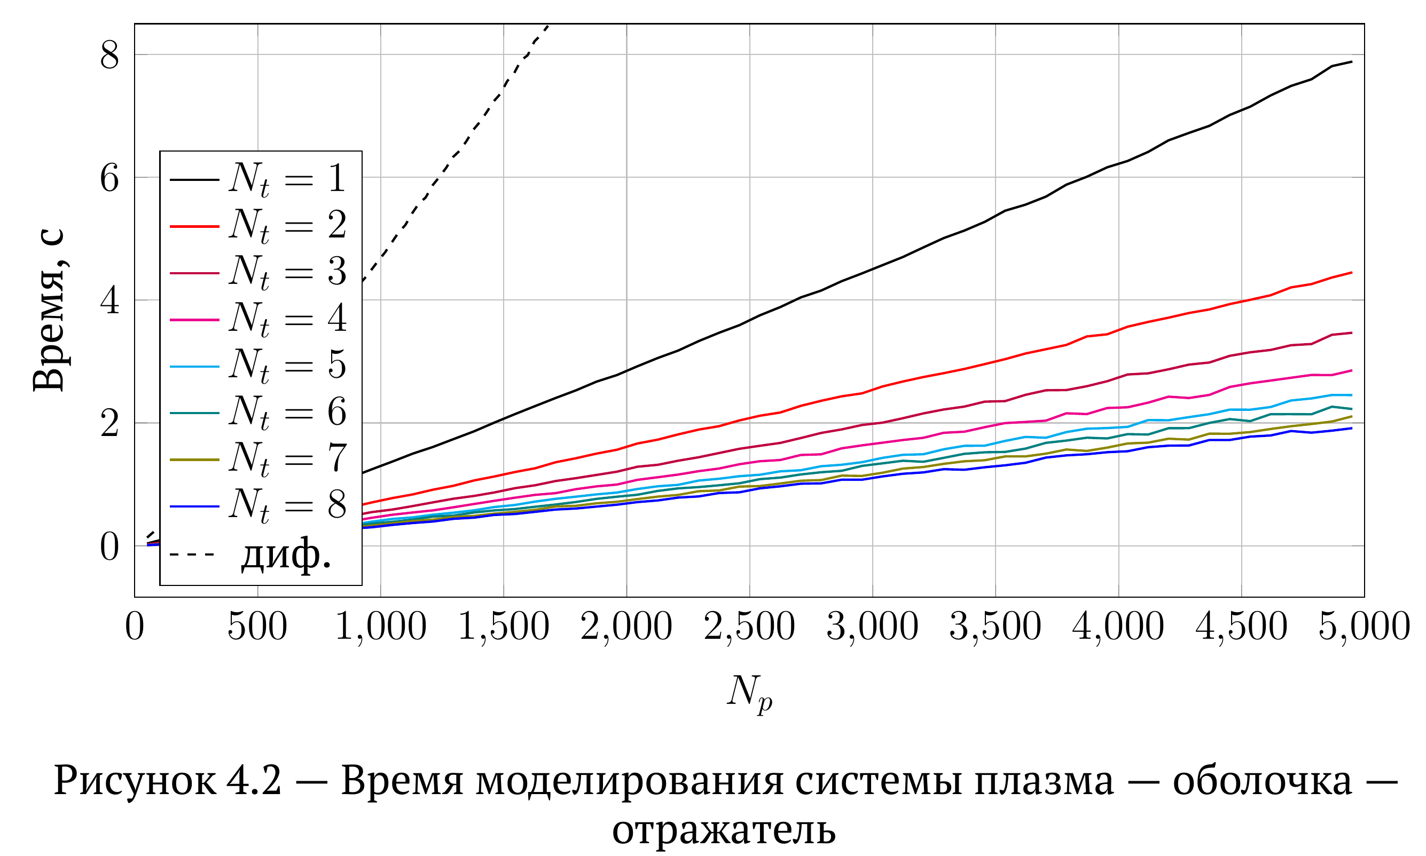
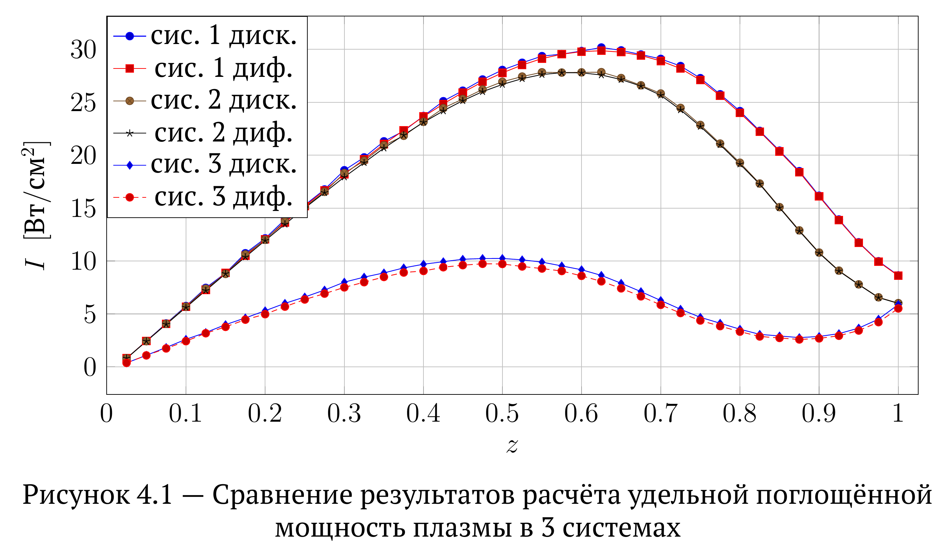
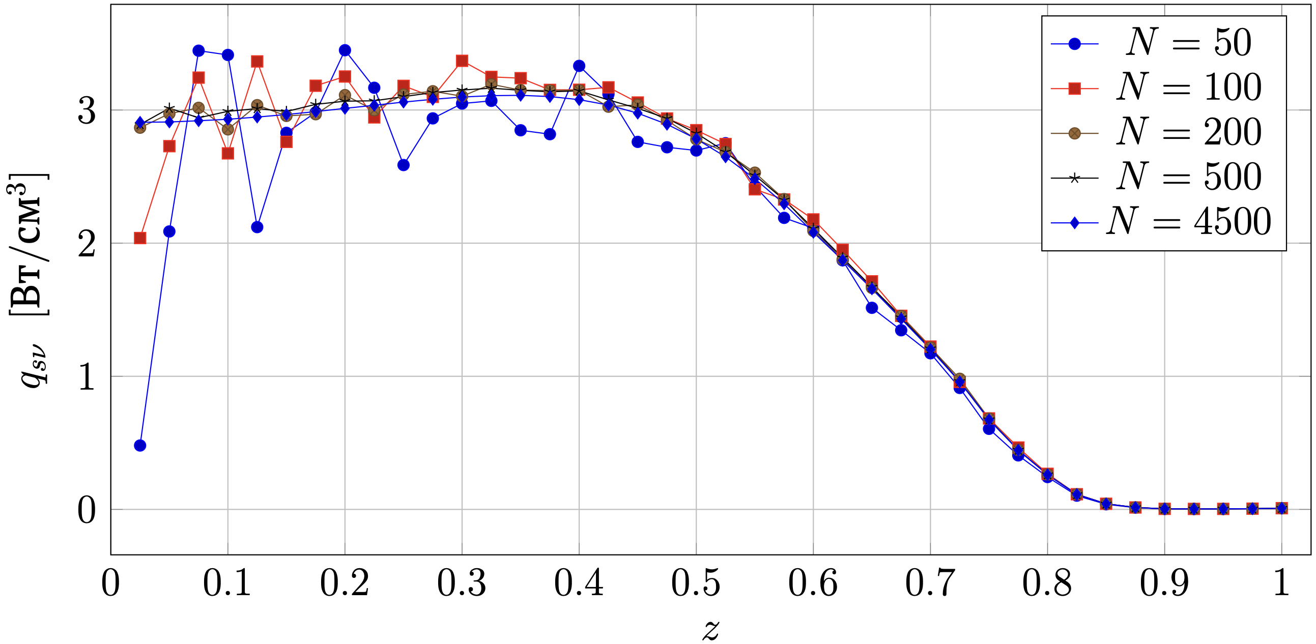
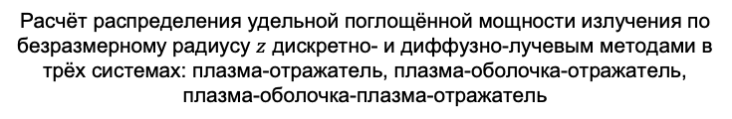
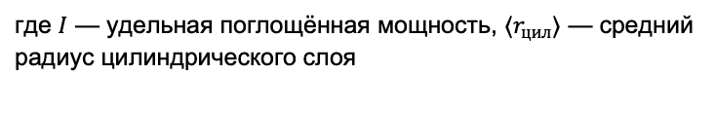
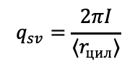
Исследование метода и модели
Время моделирования системы плазма-оболочка-отражатель от количества лучей $N_{p}$ при различном количестве потоков $N_{t}$
Расчёт распределения удельной поглощённой мощности излучения по безразмерному радиусу $z$ дискретно- и диффузно-лучевым методами в трёх системах: плазма-отражатель, плазма-оболочка-отражатель, плазма-оболочка-плазма-отражатель
$$q_{sv}=\frac{2πI}{⟨r_{цил}⟩}$$
Поглощённая мощность по объёму:
(15.1)
где $I$ — удельная поглощённая мощность, $⟨r_{цил}⟩$ — средний радиус цилиндрического слоя
Распределение поглощённой мощности по объёму в системе плазма-отражатель при различном количестве лучей $N$
Notes:
Проведены исследования метода и модели
Сравнение с диффузно-рассеивающим методом в трех типах систем с ксеноновой разрядной плазмой дало отклонение результатов на 1-3 %
Двухпоточный и восьмипоточный режимы работы дают практически двухкратное и четырехкратное преимущество по времени моделирования соответственно на процессоре Apple M1 Pro
Необходимое количество лучей для насыщения системы зависит от сложности конфигурации и оптической плотности

Slide 16
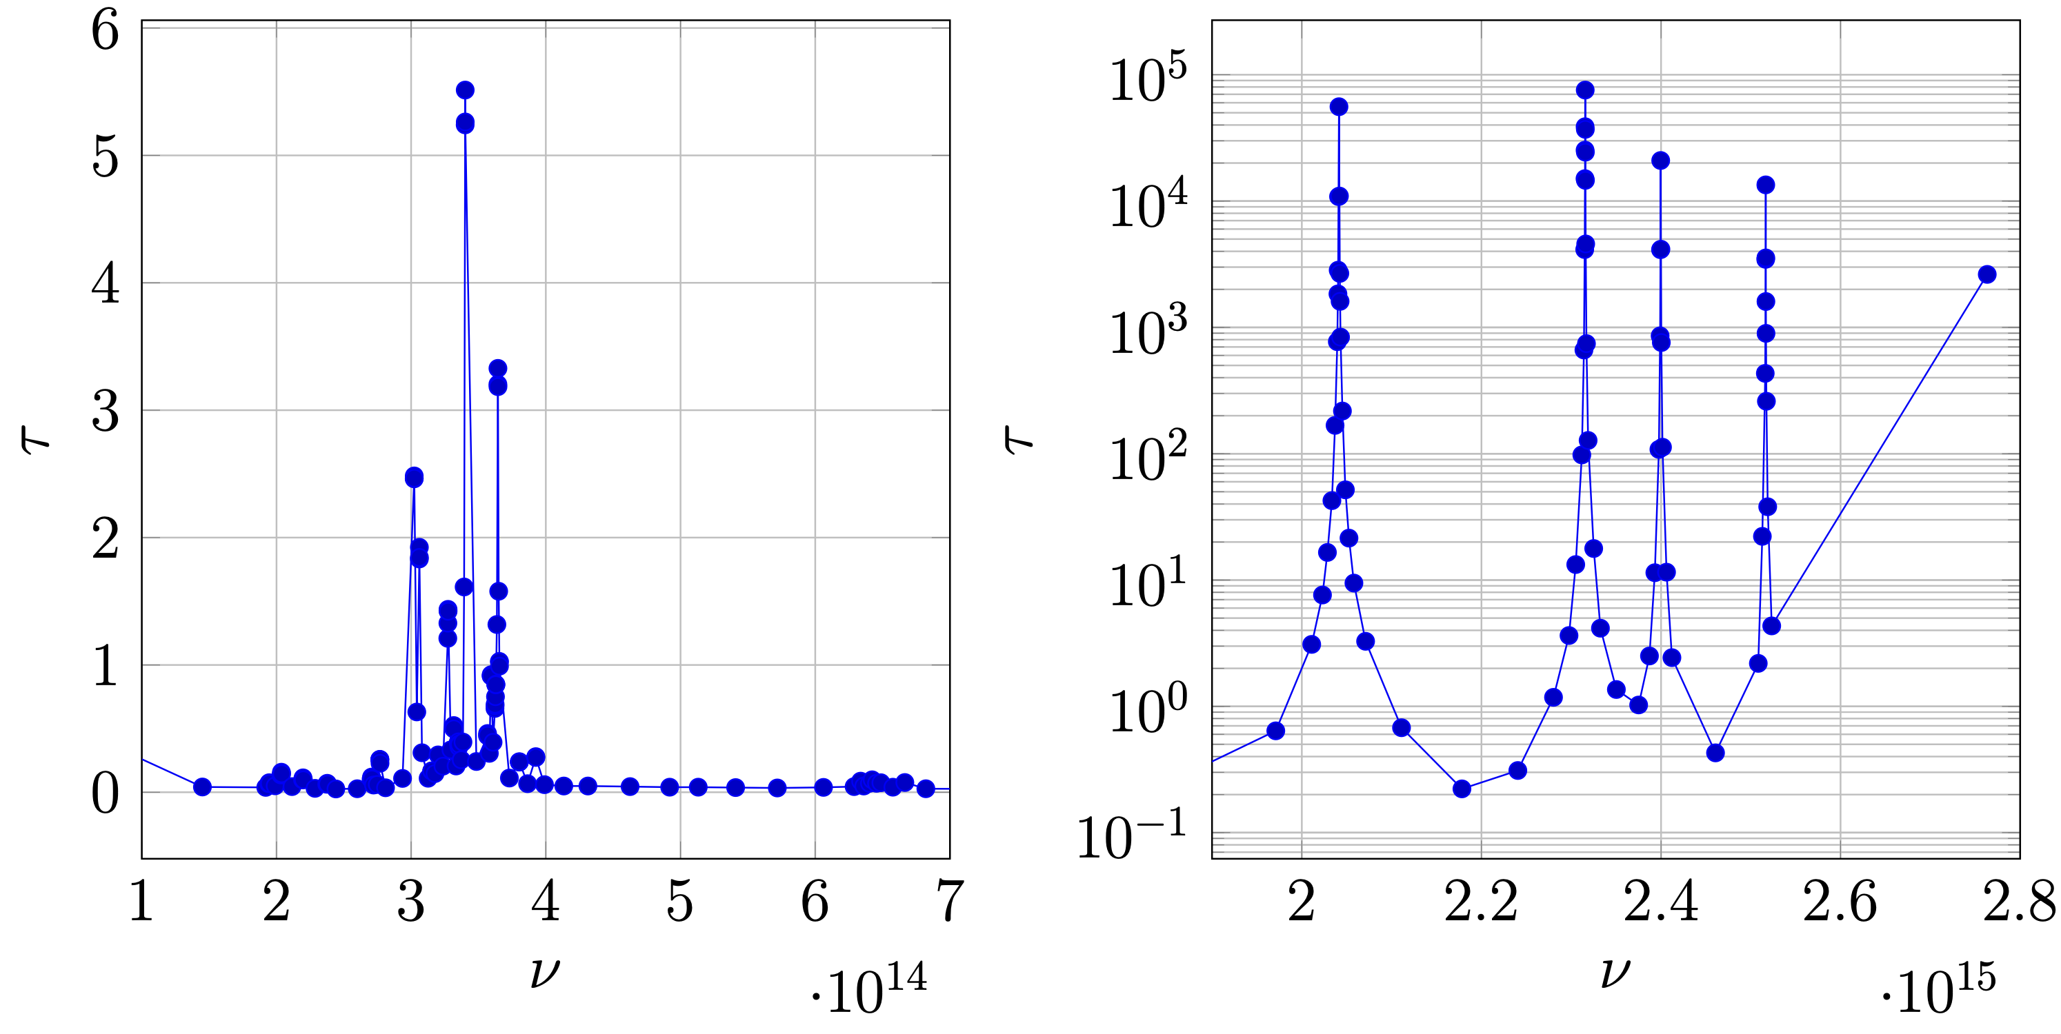
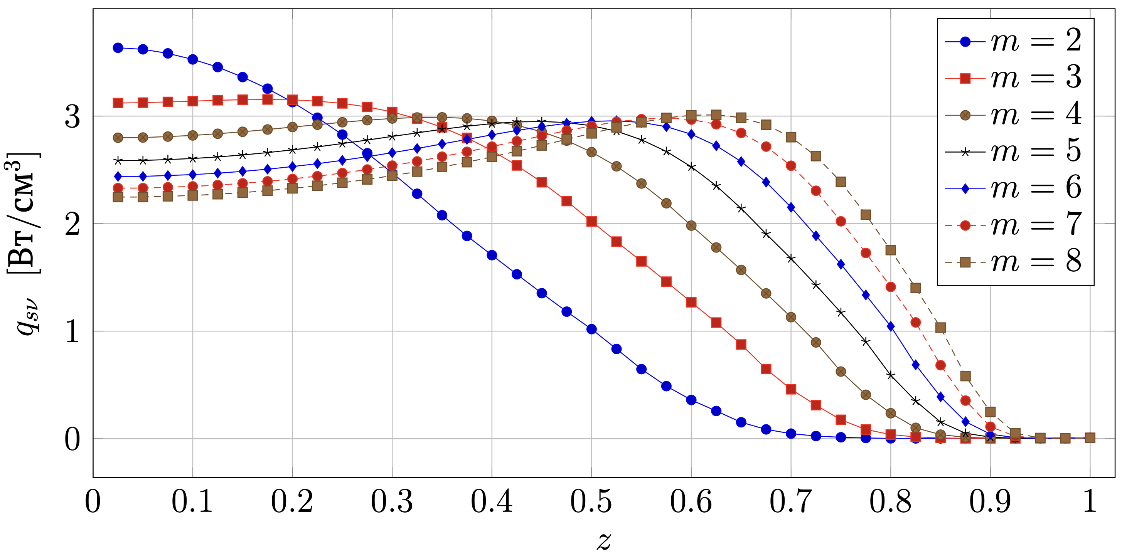
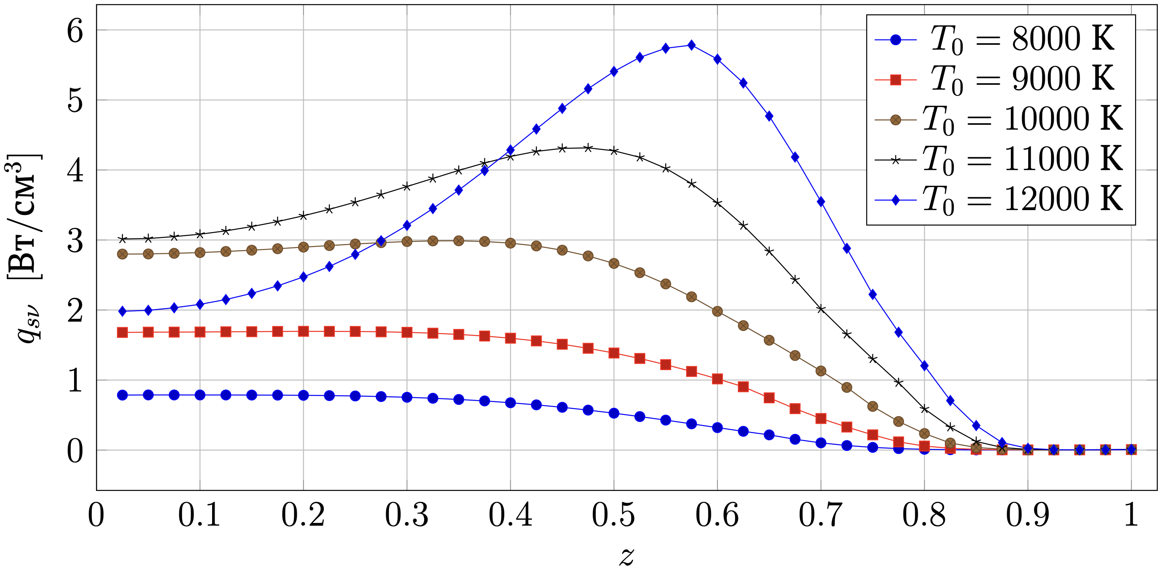







Эксперименты в предметной области
Разрядная ксеноновая плазма радиуса $R=0,35$ см в температурном поле $T=T_{0}+\left(T_{w}−T_{0}\right)z^{m}$, $T_{0}=10000$ К, $T_{w}=2000$ К, $m=4$, с зеркальным отражателем на поверхности с коэф. отражения $ρ=0,95$
Спектральная оптическая плотность $τ$ ксеноновой плазмы (от частоты излучения $ν$)
$$τ=\int_{0}^{R}{k_{погл}dr},$$
(16.1)
где $k_{погл}$ — коэф. оптич. поглощения
Распределение поглощённой мощности плазмы по объёму при разных коэффициентах отражения $ρ$
Распределение поглощённой мощности плазмы по объёму при разных температурных профилях
Notes:
Были проведены широкомасштабные численные эксперименты в предметной области,
Рассчитаны спектральные оптические плотности систем
Исследованы влияния различных параметров на распределения удельной и объёмной поглощённых мощностей

Slide 17



Исследование влияния возврата излучения
Влияние коэффициента отражения $ρ$ на температурные распределения в разряде. $R=0,35$ см, давление $p=1,5$ МПа, сила тока $I=500$ A [2]
Зависимость осевой $T_{0}$ и средней $⟨T⟩$ температур в разряде от коэффициента отражения $ρ$. Те же параметры разряда [2]
Математическая модель азимутально симметричного цилиндрического столба, находящегося в условиях локального термодинамического равновесия, с учётом переноса излучения, строится по формулам (2.1) — (2.3)
Notes:
На основе разработанной математической модели
проведено исследование квазистационарных режимов мощных разрядов в трубчатых ксеноновых источниках излучения в условиях, когда они находятся под воздействием собственного отраженного излучения.
Получены данные по влиянию возвращаемой энергии на температурные поля в плазме.
Показано, что свойства плазмы могут заметно меняться в зависимости от значений спектральных коэффициентов возврата и оптической плотности среды.

Slide 18
Заключение
Цель была достигнута, выполнены все поставленные задачи.
Разработана дискретно-лучевая модель прохождения излучения в системе сред и поверхностей, связанных единым радиационным полем, формируемым разрядными источниками излучения и отражателями. Источники излучения имеют неоднородное по объёму плазмы распределение оптических свойств и температуры, что требует детального рассмотрения физики взаимодействия луча с плазменной средой
Разработан метод расчёта генерации излучения из объёма неоднородной среды в условиях цилиндрической симметрии, пригодный для моделирования начального веса луча при произвольной оптической плотности плазмы
Разработаны алгоритмы, реализующие указанные методы. Выполнено распараллеливание для многопоточных вычислителей
Разработан оригинальный программно-алгоритмический комплекс с интерфейсом пользователя, удобным для автоматизации научных исследований. ПМО разработано на базе высокопроизводительного языка C++ с использованием современных технологий
Выполнены исследования метода и модели, влияния возврата излучения на свойства разрядной плазмы, а также проведены широкомасштабные численные эксперименты в предметной области в трёх типах систем с ксеноновым разрядом
Notes:
В итоге цель была достигнута и выполнены все поставленные задачи

Slide 19
Дальнейшее развитие
Создание метода и программного модуля трассировки лучей в системах, использующих светорассеивающие среды типа поликора или жидких активных элементов
Оптимизация многолучевой трассировки при массовых расчетах однотипных систем с отличающимися параметрами разряда
Notes:
а также предложены пути дальнейшего развития.

Slide 20
Публикации
Градов В. М., Керимов А. Ш. Моделирование состояния селективно излучающей плазмы в составе оптических систем // Сборник материалов XV международной конференции по прикладной математике и механике в аэрокосмической области. — 2024.
Керимов А. Ш., Нгуен Д. Б. Исследование влияния возврата излучения на свойства разрядной сильно излучающей плазмы // Научно-технический вестник Поволжья. — 2024. — № 6.
Notes:
Результаты исследований на основе разработанного метода представлены в указанных работах

